Slide 1
الدكتور تيري مورتنسون
ملايين السنين:
أصل الفكرة غير علميٍّ وعواقبها كارثيَّة

Slide 3
الإجاباتُ في سفر التكوين

Slide 4
الدكتور تيري مورتنسون
ملايين السنين:
أصل الفكرة غير علميٍّ وعواقبها كارثيَّة

Slide 5
مقياسٌ زمنيٌّ جيولوجيٌّ
الحقبة
الفترة
تعاقب الحياة
3.8
بلايين السنين:
وفقًا لنظريَّة
النشوء والارتقاء (التطوُّر)
2 مليون سنة
الحياة الحديثة
الرباعيّ
الثالث
62 مليون سنة
الطباشيريّ
79 مليون سنة
الحياة الوسطى
الجوراسيّ
56 مليون سنة
الترياسي
51 مليون سنة
البرميّ
47 مليون سنة
البنسلفانيّ
24 مليون سنة
الميسيسيبيّ
36 مليون سنة
الحياة القديمة
الديفونيّ
60 مليون سنة
السيلوريّ
25 مليون سنة
الأوردوفيشيّ
41 مليون سنة
الكامبريّ
56 مليون سنة
ما قبل الكامبريّ
4060 مليون سنة
Notes:
Years are according to https://www.nps.gov/subjects/geology/time-scale.htm, 2018, accessed 2023 Jan 26

Slide 6
2 كورنثوس 10: 4-5
إِذْ أَسْلِحَةُ مُحَارَبَتِنَا لَيْسَتْ جَسَدِيَّةً، بَلْ قَادِرَةٌ بِاللَّهِ عَلَى هَدْمِ حُصُونٍ. هَادِمِينَ ظُنُونًا وَكُلَّ عُلْوٍ يَرْتَفِعُ ضِدَّ مَعْرِفَةِ اللهِ، وَمُسْتَأْسِرِينَ كُلَّ فِكْرٍ إِلَى طَاعَةِ الْمَسِيحِ.
Notes:
2 Cor 10:4-5
4 For the weapons of our warfare are not of the flesh, but divinely powerful for the destruction of fortresses.
5 We are destroying speculations and every lofty thing raised up against the knowledge of God, and we are taking every thought captive to the obedience of Christ.

Slide 7
كولوسِّي 2: 8
اُنْظُرُوا أَنْ لاَ يَكُونَ أَحَدٌ يَسْبِيكُمْ بِالْفَلْسَفَةِ وَبِغُرُورٍ بَاطِلٍ، حَسَبَ تَقْلِيدِ النَّاسِ، حَسَبَ أَرْكَانِ الْعَالَمِ، وَلَيْسَ حَسَبَ الْمَسِيحِ.
Notes:
See to it that no one takes you captive through philosophy and empty deception, according to the tradition of men, according to the elementary principles of the world, rather than according to Christ.

Slide 8
العلم التشغيليّ
مقابل
علم الأصول
Notes:
Experimental science
vs
Origins science

Slide 9
العِلْم التجريبيّ
علم الأحياء
الكيمياء
الفيزياء
الهندسة
العلوم الطبِّيَّة
Notes:
Experimental science

Slide 10
عِلْم الأصول
الجيولوجيا التاريخيَّة
علم الحفريَّات
علم الآثار
علم الكونيَّات
التحقيق الجنائيّ

Slide 11
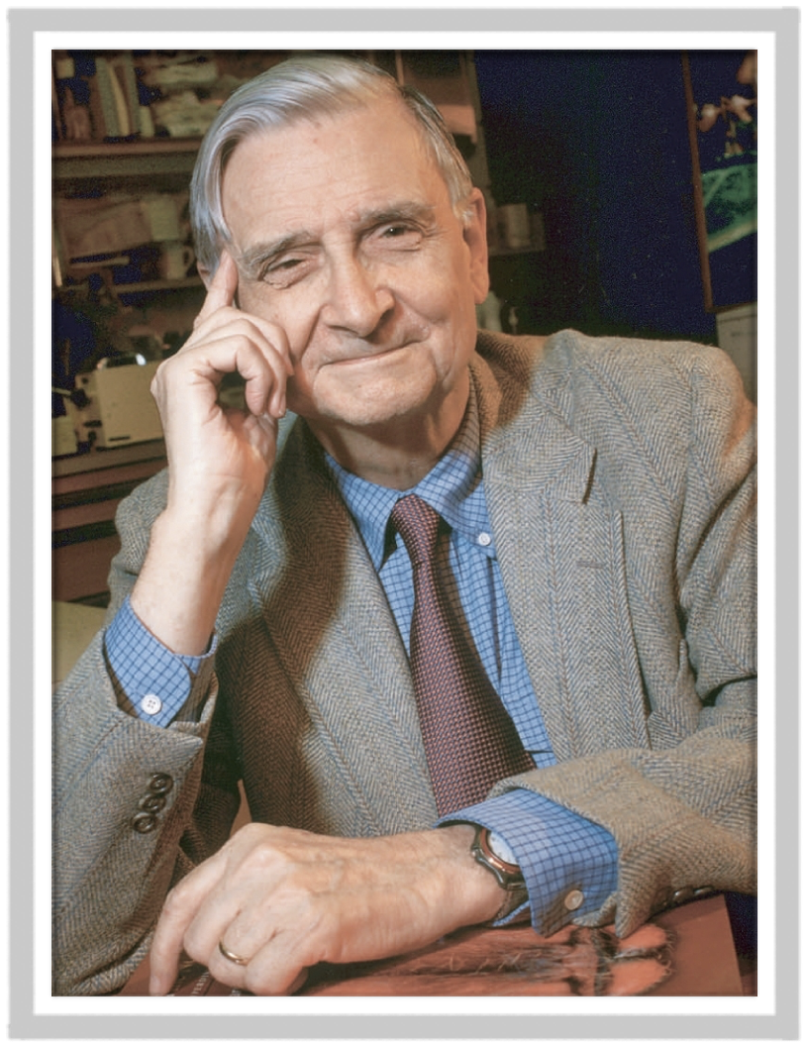
«إذا كانت السيَّارة المتحرِّكة عبارة عن كائن حيٍّ، فإنَّ علم الأحياء الوظيفيّ يفسِّر كيف هو مبنيّ وكيف يشتغل، في حين أنَّ علم الأحياء التطوُّري يعيد بناء أصله وتاريخه - كيف صُنِعَ ورحلته حتَّى الآن.»
E.O. Wilson, ed., From So Simple a Beginning: Darwin's Four Great Books—Voyage of the Beagle, The Origin of Species, The Descent of Man, The Expression of Emotions in Man and Animals (New York: W.W. Norton, 2006), p. 12.
Notes:
“If a moving automobile were an organism, functional biology would explain how it is constructed and operates, while evolutionary biology would reconstruct its origin and history—how it came to be made and its journey thus far.”
Edward O. Wilson (1929- ), famous atheist evolutionary biologist at Harvard, the world expert on ants.
text below and photo: https://en.wikipedia.org/wiki/E._O._Wilson, The picture is from 2003.
Edward Osborne Wilson (born June 10, 1929) is an American biologist, researcher (sociobiology, biodiversity, island biogeography), theorist (consilience, biophilia), naturalist (conservationist) and author. His biological specialty is myrmecology, the study of ants, on which he is considered to be the world's leading expert.
Wilson is known for his scientific career, his role as "the father of sociobiology" and "the father of biodiversity", his environmental advocacy, and his secular-humanist and deist ideas pertaining to religious and ethical matters.[5] Among his greatest contributions to ecological theory is the theory of island biogeography, which he developed in collaboration with the mathematical ecologist Robert MacArthur, and which is seen as the foundation of the development of conservation area design, as well as the unified neutral theory of biodiversity of Stephen Hubbell.
Wilson is (2014) the Pellegrino University Research Professor, Emeritus in Entomology for the Department of Organismic and Evolutionary Biology at Harvard University, a lecturer at Duke University,[6] and a Fellow of the Committee for Skeptical Inquiry. He is a Humanist Laureate of the International Academy of Humanism.

Slide 12
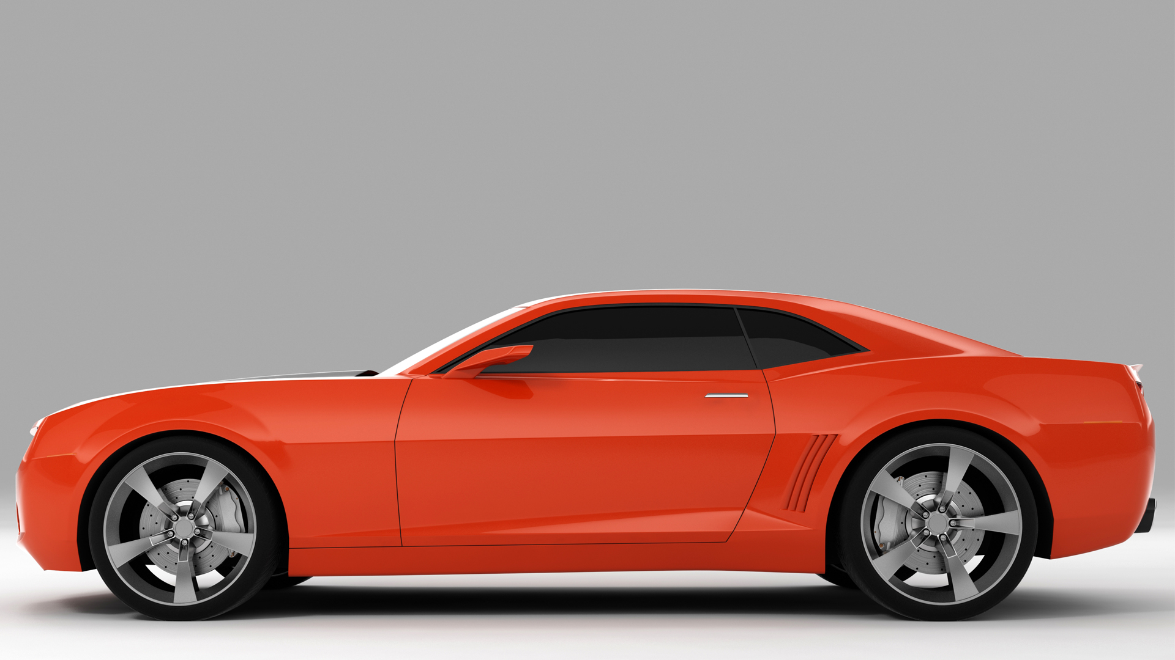
ميكانيكي السيَّارة
(عالم تشغيليّ)
صانع السيَّارة
(عالم أصول)

Slide 13
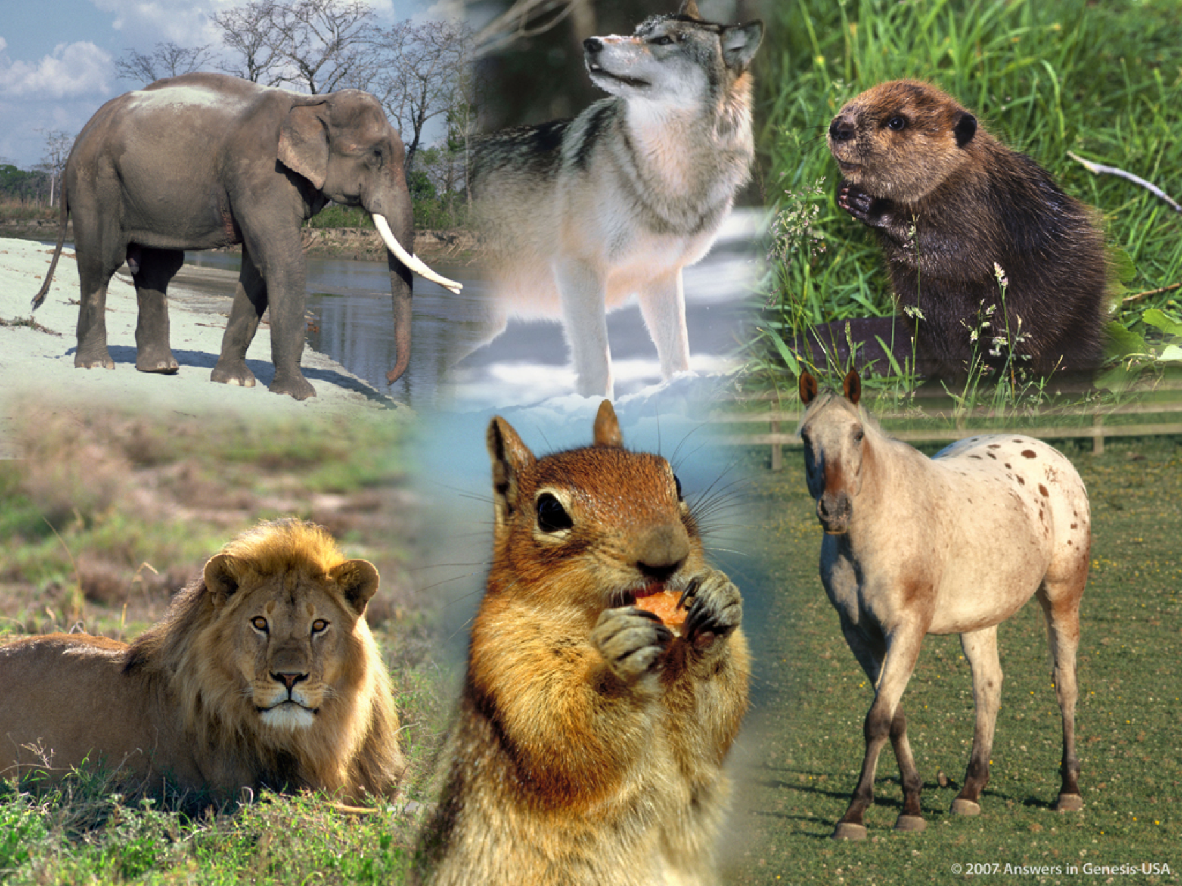
هيكليَّة ووظيفة
(العلم التشغيليّ)
أصول وتاريخ
(علم الأصول)

Slide 14
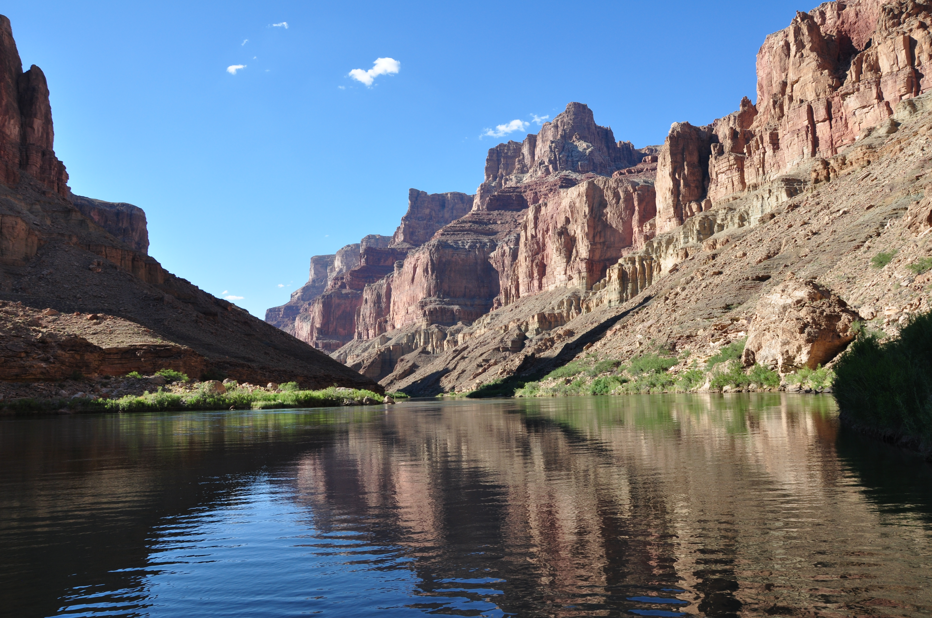
هيكليَّة ووظيفة
(العلم التشغيليّ)
أصول وتاريخ
(علم الأصول)
Notes:
Did the river carve the canyon?
Or was the Canyon there first?
And how and when did the layers form?
photo from Tec Clark on CLT2009

Slide 15
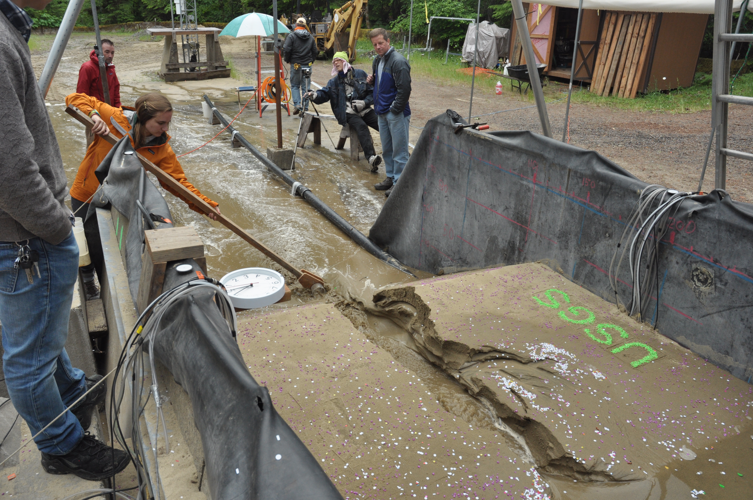
في علم الأصول، لا تخدم التجارب إلَّا كمقارنات مُمكِنَة.
Notes:
https://www.usgs.gov/media/images/flume-experiments-help-understand-mechanics-flows

Slide 16
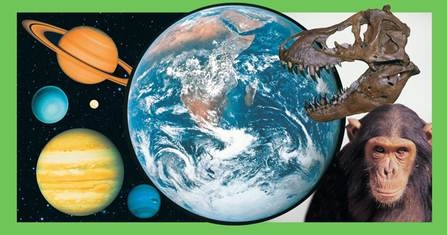
فرضيَّات
ملاحظات على الحقائق
تفسيرات وإعادة بناء الماضي
Notes:
photo from http://blog.semilshah.com/2013/03/16/survivorship-bias-and-career-advice/

Slide 17
الفرضيَّات تشبه العدسات
إنَّها تؤثِّر في ما تراه وفي كيفيَّة تفسير ما تراه، وهي المفتاح في علم الأصول.

Slide 18
تؤثِّر فرضيَّاتُنا في دراستنا العلميَّة.
تؤثِّر في الأسئلة التي نطرحها أو تحكمها.
تؤثِّر في ما نراه في بحثنا أو تحكمه.
تؤثِّر في البيانات التي نجمعها أو تحكمها.
تؤثِّر في تفسيراتنا للبيانات أو تحكمها.

Slide 19
في أوَّل 1800 سنة: الإيمان شموليٌّ تقريبًا في الكنيسة
ستَّة أيَّام خلق حرفيَّة
منذ ما يزيد قليلاً عن 6000 عام
طوفانٌ كارثيٌّ عالميٌّ

Slide 20
1770–1830
نظريَّات جديدة
حول تاريخ الأرض

Slide 21
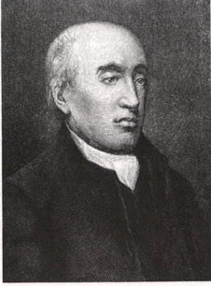
جيمس هوتون
(1726–1797)
دكتور، فلَّاح، جيولوجيّ
نظريَّة الأرض (1795)
Notes:
Hutton’s theory written in incomprehensible English was “translated” by John Playfair (mathematician at Univ. of Edinburgh) in Illustrations of the Huttonian Theory of the Earth (Edinburgh, 1802)

Slide 22
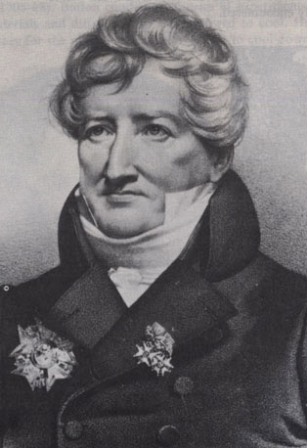
جورج كوفييه
(1769–1832)
عالِم التشريح المُقارَن، عالِم حفريَّات
نظريَّة الأرض (1812)
Notes:
He believed in multiple local or regional catastrophes. All the animals were not killed in these events and creatures migrated in after the events to repopulate the flooded areas.

Slide 23
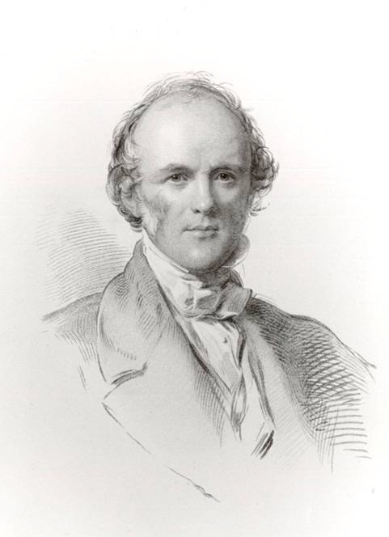
تشارلز لايل (1797-1875) محامي، جيولوجيّ
مبادئ الجيولوجيا
(3 مجلَّدات، 1830-33)
Notes:
Source: Ian Taylor

Slide 24
1800-1840: وجهات نظر حول تاريخ الأرض
وجهة النظر الكارثيَّة (مثلاً، كوفييه)
بداية خارقة للطبيعة
طوفان كارثيّ
طوفان كارثيّ
طوفان كارثيّ
طوفان كارثيّ
طوفان كارثيّ
الحاضر
(ملايين السنين)
,وجهة نظر الوتيرة الواحدة (مثلاً، هيوتون، لايل)
بداية خارقة للطبيعة؟
الحاضر
(ملايين السنين)
وجهة النظر الكتابيَّة / التقليديَّة (علماء الجيولوجيا الكتابيَّة)
أسبوع خلق خارق للطبيعة
الحاضر
طوفان
(6000 سنة من الخلق)
Notes:
SB = supernatural beginning
C = catastrophe (to edit these click on “C” and you will get the box “——C”. Then double-click on “C” and you will be able to translate that letter.
SCW = supernatural creation week
F = Flood (Noah’s) (follow similar steps like “C” to change “F”)
P = Present, today (follow similar steps like “C” to change “P”)
ca. = circa = approximately

Slide 25
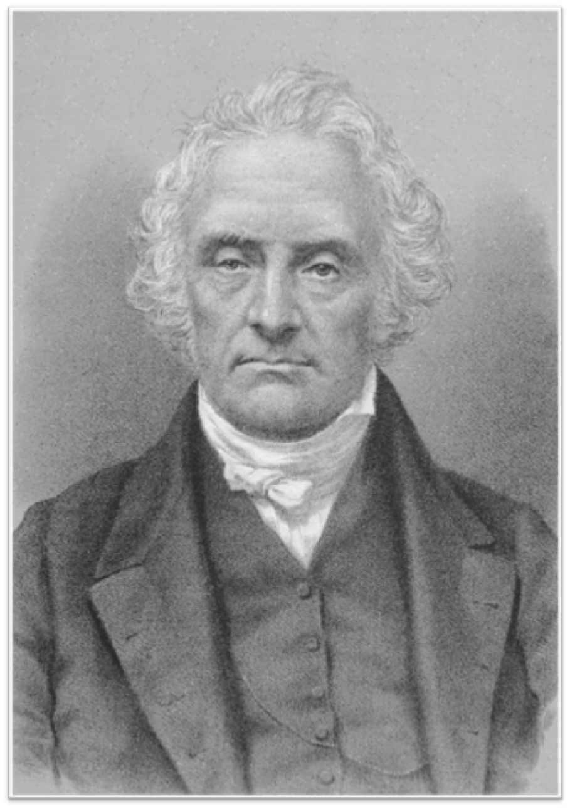
توماس شالمرز (1780–1847)
خادم مشيخيّ
وعالِم طبيعة
نظريَّة الفجوة
Notes:
Gap theory: there is a long period of time between Genesis 1:1 and Genesis 1:2
Source: http://www.leithhistory.co.uk/2010/01/30/thomas-chalmers-2/, accessed 2019 Jan 28

Slide 26
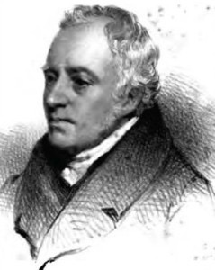
جورج ستانلي فايبر
(1773–1854)
عالِم لاهوت أنجليكانيّ
نظريَّة اليوم الحقبيّ
Notes:
photo: http://atlantipedia.ie/samples/tag/ignatius-donnelly/, accessed 2016 Jan 9

Slide 27
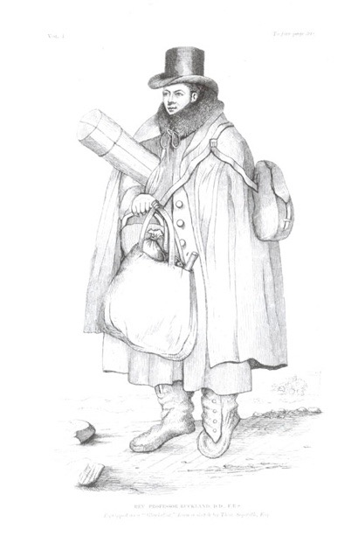
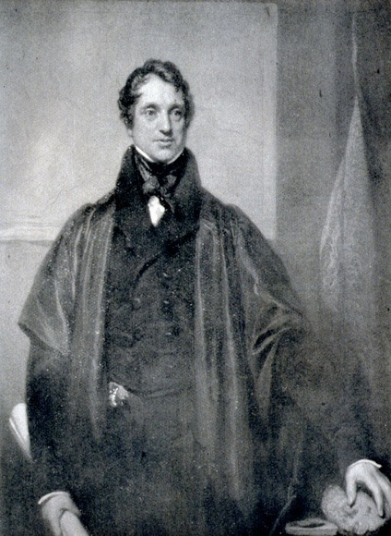
وليام باكلاند
(1784–1856)
آدم سيدجويك
(1785–1873)
نظريَّة عام 1820: طوفانٌ عالميٌّ محدودٌ جيولوجيًّا
Notes:
Buckland was born at Axminster in Devon and, as a child, would accompany his father, the Rector of Templeton and Trusham, on his walks where interest in road improvements led to collecting fossil shells, including ammonites, from the Jurassic-era lias rocks exposed in local quarries. He was educated first at Blundell's School, Tiverton, Devon, and then at Winchester College, from where he won a scholarship to Corpus Christi College, Oxford, matriculating in 1801, and graduating BA in 1805. He also attended lectures of John Kidd on mineralogy and chemistry, developed an interest in geology, and carried out field research on strata during his vacations. He went on to obtain his MA degree in 1808, became a Fellow of Corpus Christi in 1809, and was ordained as a priest. He continued to make frequent geological excursions, on horseback, to various parts of England, Scotland, Ireland and Wales. In 1813, Buckland was appointed reader in mineralogy, in succession to John Kidd, giving lively and popular lectures with increasing emphasis on geology and palaeontology. In 1818, Buckland was elected a fellow of the Royal Society. That year he persuaded the Prince Regent to endow an additional Readership, this time in Geology and he became the first holder of the new appointment, delivering his inaugural address on 15 May 1819. [https://en.wikipedia.org/wiki/William_Buckland, accessed 2019 Sept 3]
Sedgwick was born in Dent, Yorkshire, the third child of an Anglican vicar. He was educated at Sedbergh School and Trinity College, Cambridge. He studied mathematics and theology, and obtained his BA from the University of Cambridge in 1808 and his MA in 1811. On July 20, 1817 he was ordained a deacon, then a year later he was ordained as a priest. His academic mentors at Cambridge were Thomas Jones and John Dawson. He became a Fellow of Trinity College, Cambridge and Woodwardian Professor of Geology at Cambridge from 1818, holding the chair until his death in 1873. (https://en.wikipedia.org/wiki/Adam_Sedgwick, accessed 2019 Sept 3)
Source of photos: Ian Taylor Pictures Source: Ian Taylor

Slide 28
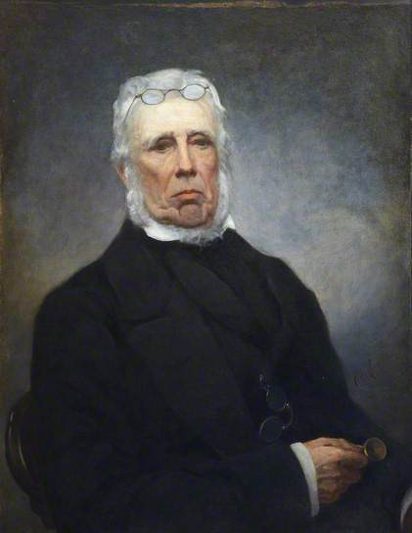
جون فليمنغ
(1785–1857)
خادمٌ مشيخيٌّ
واختصاصيّ عِلم الحيوان
طوفانٌ عالميٌّ سلميٌّ
Notes:
Fleming published his idea in a journal article in 1826. He said the Bible describes a tranquil flood that didn’t displace the plants or even the soil and therefore would have left no geological evidence. Lyell exploited Flemings argument to say the same, especially noting that the dove found an “olive branch” (the Bible says “olive leaf”).
Photo: http://www.bbc.co.uk/arts/yourpaintings/paintings/professor-john-fleming-17851857-125652, accessed 2016 Jan 9, information about copyright in a link on this page. I have in my picture/creation folder under Fleming, John 1785-1857
A copyright free photo is at http://britishbryozoans.myspecies.info/gallery?f%5B0%5D=tid%3A3356, accessed 2016 Jan 9, which I have in my picture/creation folder under Fleming, John 1785-1857 B&W

Slide 29
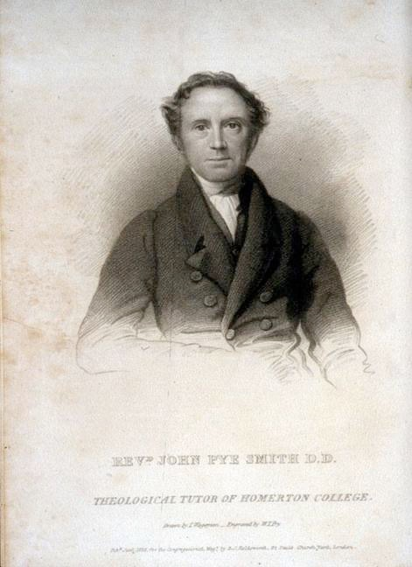
جون باي سميث
(1774–1851)
عالِم لاهوت تجمُّعي
فيضانٌ محلِّيٌّ
Notes:
Source: my slide

Slide 30
اللاهوتيُّون الليبراليُّون
التكوين 1-11 أسطورة

Slide 31
نظريَّة الفجوة (تك 1: 1-فجوة- تك 1: 2)
مساومات لصالح جيولوجيا الأرض القديمة
1810
نظريَّة اليوم-الحقبي= (كلّ يوم يوازي حقبة طويلة)
طوفان نوح: عالميٌّ لكن سلميٌّ
1820
طوفان نوح: محلِّي (في بلاد ما بين النهرَيْن)
التكوين 1-11 هو أسطورة.
1830

Slide 32
الأمانة للكتاب المقدَّس
1820-50 نظريَّة الخلق الكتابيَّة (الأرض الفتيَّة)
("علماء الجيولوجيا الكتابيَّة")

Slide 33
طبيعة الجدل الحقيقيَّة
صراع
دينيّ / فلسفيّ
بين الرؤى الكونيَّة

Slide 34
الله
الله
الكون
الكون
الكون
الإلحاد
الربوبيَّة
المسيحيَّة
Notes:
Diagrams from Wayne Grudem, Systematic Theology (1994), p 268.

Slide 35
لاهوت الأرض القديمة
هيوتون: ربوبيٌّ أم ملحد
كوفييه: ربوبيٌّ أو مؤمن بوجود الله بشكلٍ غامضٍ
لايل: ربوبيٌّ أو مؤمن بالوتيرة الواحدة
Notes:
And many Christians who were influenced by these writers became semi-deists in their thinking about the world.

Slide 36
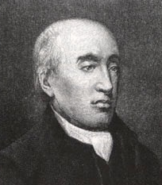
«يجب أن يُفسَّر تاريخ كوكبنا الأرضيِّ بما يُرى أنَّه يحدث الآن. ينبغي عدم استخدام أيِّ قوًى غير طبيعيَّة عن كوكبنا وينبغي عدم قبول أيِّ نشاط إلَّا الأنشطة التي نعرف المبادئ الَّتي تحرِّكها.»
James Hutton, quoted in Arthur Holmes, Principles of Physical Geology, 2nd ed. (Edinburgh, Scotland: Thomas Nelson and Sons Ltd., 1965), pp. 43–44.
Notes:
“The past history of our globe MUST be explained by what can be seen to be happening NOW. ... No powers are to be employed that are not NATURAL to the globe, no action to be admitted except those of which we know the principle.”
Original source of last part of quote is James Hutton, Theory of the Earth (Edinburgh: William Creech, 1795), Vol. 2, p 547. I could not find the first part of the quote in Hutton’s vol. 1 or vol. 2. I also didn’t find the first part of the quote in Hutton’s 1788 article.
But the statement clearly reflects Hutton’s view.

Slide 37
«لكن من المؤكَّد أنَّ الفيضانات العامَّة لا تشكِّل جزءًا من نظريَّة الأرض;
من الواضح أنَّ الغرض من هذه الأرض هو الحفاظ على الحياة النباتيَّة والحيوانيَّة وليس تدميرها.»
الحاضر هو مفتاح الماضي
James Hutton, Theory of the Earth (Edinburgh: William Creech, 1795), vol. 1, p. 273.
Notes:
Quoted in Arthur Holmes, Principles of Physical Geology, (UK: Thomas Nelson & Sons Ltd., 1965), pp. 43–44.

Slide 38
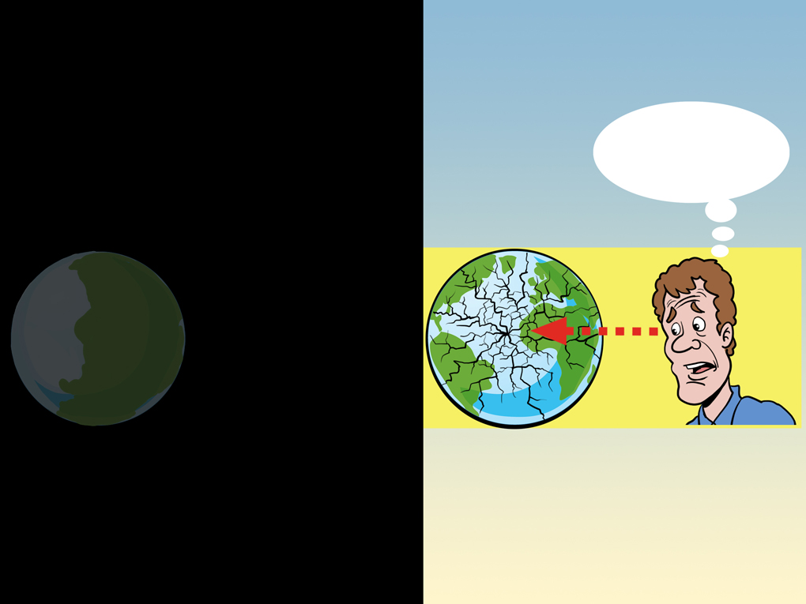
ليس الحاضر مفتاح الماضي
الماضي؟
العالم الماضي
العالم الحاضر
Notes:
The black box on the left side covers text that needs to be translated.

Slide 39
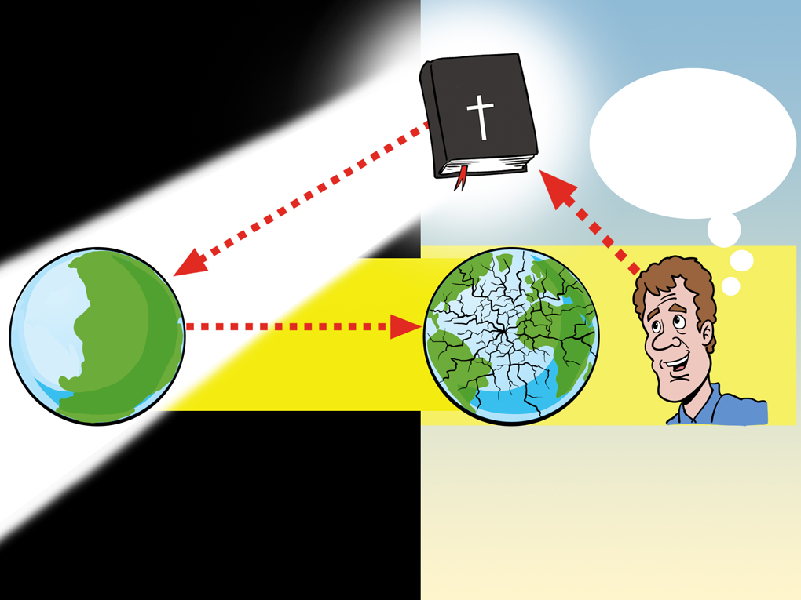
سجلٌّ معصوم 100٪ للخالق الشاهد كليِّ العلم!
الكتاب المقدًّس
الماضي والحاضر
العالم الماضي
العالم الحاضر
الوحي الكتابي هو مفتاح الماضي والحاضر!

Slide 40
1800-1840: وجهات نظر حول تاريخ الأرض
وجهة النظر الكارثيَّة (مثلاً، كوفييه)
بداية خارقة للطبيعة
طوفان كارثيّ
طوفان كارثيّ
طوفان كارثيّ
طوفان كارثيّ
طوفان كارثيّ
الحاضر
الحاضر هو مفتاح الماضي
(ملايين السنين)
,وجهة نظر الوتيرة الواحدة (مثلاً، هيوتون، لايل)
بداية خارقة للطبيعة؟
الحاضر
(ملايين السنين)
وجهة النظر الكتابيَّة / التقليديَّة (علماء الجيولوجيا الكتابيَّة)
الوحي هو مفتاح الماضي والحاضر
أسبوع خلق خارق للطبيعة
الحاضر
طوفان
(6000 سنة من الخلق)
Notes:
SB = supernatural beginning
C = catastrophe (to edit these click on “C” and you will get the box “——C”. Then double-click on “C” and you will be able to translate that letter.
SCW = supernatural creation week
F = Flood (Noah’s) (follow similar steps like “C” to change “F”)
P = Present, today (follow similar steps like “C” to change “P”)
ca. = circa = approximately

Slide 41
“انبهرت كثيرًا بالملحوظة الهامة التي أبداها كاتب ممتاز وعالم جيولوجي بارع قال ”في سبيل الإعلان والعلم أيضًا فإن الجانب المادي للبحث الجيولوجي لابد أن يُدار كما لو أن الكتاب المقدس غير موجود.”
Charles Lyell, quoted in M.J.S. Rudwick, “Charles Lyell Speaks in the Lecture Theatre,” Brit. J. Hist. Sci., IX:2:32 (July 1976): 150.
Notes:
“I have always been strongly impressed with the weight of an observation of an excellent writer and skillful geologist who said that ‘for the sake of revelation as well as of science—of truth in every form—the physical part of Geological inquiry ought to be conducted as if the Scriptures were not in existence.’”
Quote from Lyell’s lecture at King’s College London, 4 May 1832

Slide 42
أراد لايل بكلماته أن: «يحرِّر العِلْم ]الجيولوجيا[ من موسى".
ويصْمِت شهادة الله، شاهد العيان
Charles Lyell, quoted in Katharine Lyell, Life, Letters and Journals of Sir Charles Lyell, Bart. (London: John Murray, 1881), vol. 1, p. 268.
Notes:
The quote is from Lyell’s letter on 14 June 1830 to fellow uniformitarian geologist, George Poulett Scrope (also a member of Parliament), whom Lyell was encouraging and instructing on how to write his article for the Quarterly Review to accomplish what Lyell prescribed above so that the British church leaders would accept the millions of years and reject Genesis.

Slide 43
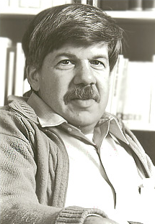
«كان تشارلز لايل محاميًا، وكتابه هو أحد أروع الملخَّصات التي نشرَها محامٍ. ... اعتمد لايل على بعض الخداع لتأسيس وجهات نظره حول الوتيرة الواحدة باعتبارها الجيولوجيا الوحيدة الحقيقيَّة. أوَّلاً، أقام رجل القش ليهدمه. في الواقع، كان أتباع نظريَّة الكارثة ذوي فكر تجريبيٍّ أكثر من لايل.»
Stephen J. Gould, Natural History (Feb. 1975), p. 16

Slide 44
«يبدو أنَّ السجلَّ الجيولوجيَّ لا يتطلَّب كوارث: فالصخور محطَّمة وملتوية. والحيوانات كلُّها
قُضِيَ عليها. للتحايل على هذا المظهر الواقعي، فرضَ لايل خياله على الأدلَّة.»
Stephen J. Gould, Natural History (Feb. 1975), p. 16

Slide 45
مذهب الوتيرة الواحدة الطبيعيّ
الطبيعة هي كلُّ ما هو موجود.
يمكن، بل يجب، تفسير كلِّ شيء عبر الوقت، بالإضافة إلى الصدفة، بالإضافة إلى قوانين الطبيعة التي تعمل على المادَّة.
كانت عمليَّات التغيير الجيولوجيِّ تعمل دائمًا في الماضي بالمعدَّل والتردُّد والقوَّة نفسِها التي نلاحظُها اليوم.

Slide 46
1840: وجهات نظر حول تاريخ الأرض
وجهة النظر الكارثيَّة (مثلاً، كوفييه)
بداية خارقة للطبيعة
طوفان كارثيّ
طوفان كارثيّ
طوفان كارثيّ
طوفان كارثيّ
طوفان كارثيّ
الحاضر
(ملايين السنين)
,وجهة نظر الوتيرة الواحدة (مثلاً، هيوتون، لايل)
بداية خارقة للطبيعة؟
الحاضر
(ملايين السنين)
وجهة النظر الكتابيَّة / التقليديَّة (علماء الجيولوجيا الكتابيَّة)
أسبوع خلق خارق للطبيعة
الحاضر
طوفان
(6000 سنة من الخلق)
Notes:
SB = supernatural beginning
C = catastrophe (to edit these click on “C” and you will get the box “——C”. Then double-click on “C” and you will be able to translate that letter.
SCW = supernatural creation week
F = Flood (Noah’s) (follow similar steps like “C” to change “F”)
P = Present, today (follow similar steps like “C” to change “P”)
ca. = circa = approximately

Slide 47
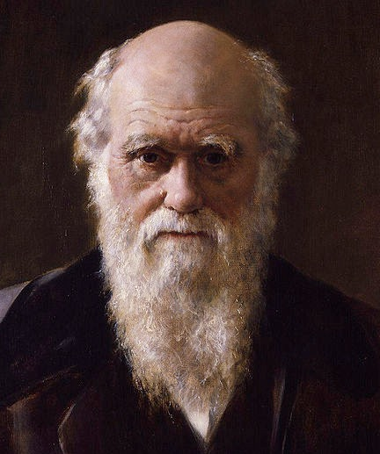
«أشعر دائمًا كما لو أنَّ نصف كتبي خرجت من نسيج أفكار لايل وأنا لم أعترف بهذا الأمر بشكل كافٍ، ولا أعرف كيف يمكنني فعل ذلك، دون أن أقول كلمات كثيرة – لأنَّني لطالما اعتقدتُ أنَّ الميزة العظيمة للمبادئ [الجيولوجيَّة] هي أنَّها غيَّرت الأسلوب الكامل لعقل المرء، وبالتالي عندما يرى شيئًا لم يره لايل قطّ، فإنَّه يراه جزئيًا بعينيْ لايل.»
29 آب/ أغسطس 1844
Charles Darwin, The Correspondence of Charles Darwin, Vol. 3 (Cambridge, UK: Cambridge Univ. Press, 1987), p. 55.
Notes:
Letter 772, to his good friend Leonard Horner, 29 Aug. 1844. Darwin’s four books on geology up to this point included:
Letters on Geology (1835)
Journal of researches into the geology & natural history of the various countries visited by H.M.S. Beagle (1839)
The structure and distribution of coral reefs (1842)
Geological observations on the volcanic islands visited during the voyage of H.M.S. Beagle (1844)
photo: Wikimedia.org. This work is based on a work in the public domain. It has been digitally enhanced and/or modified. This derivative work has been (or is hereby) released into the public domain by its author, D. Coetzee. This applies worldwide. In some countries this may not be legally possible; if so, D. Coetzee grants anyone the right to use this work for any purpose, without any conditions, unless such conditions are required by law.

Slide 48
«مَنْ يقرأ العمل العظيم حول مبادئ الجيولوجيا للسير تشارلز لايل – الذي يقرُّ المؤرِّخ المستقبليُّ أنَّه أنتج ثورة في العلوم الطبيعيَّة، مع أنَّه لم يعترف بطول العصور الماضية الذي لا يدركه عقل - سوف يغلق هذا المجلَّد في الحال.»
أصل الأنواع، 1859
Charles Darwin, The Origin of Species (London, UK: Penguin Books, 1985, reprint of 1859 first edition), p. 293.
Notes:
Letter 772, to his good friend Leonard Horner, 29 Aug. 1844. Darwin’s books on geology up to this point included:
Letters on Geology (1835)
Journal of researches into the geology & natural history of the various countries visited by H.M.S. Beagle (1839)
The structure and distribution of coral reefs (1842)
Geological observations on the volcanic islands visited during the voyage of H.M.S. Beagle (1844)
photo: Wikimedia.org. This work is based on a work in the public domain. It has been digitally enhanced and/or modified. This derivative work has been (or is hereby) released into the public domain by its author, D. Coetzee. This applies worldwide. In some countries this may not be legally possible; if so, D. Coetzee grants anyone the right to use this work for any purpose, without any conditions, unless such conditions are required by law.

Slide 49
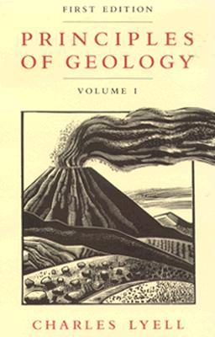
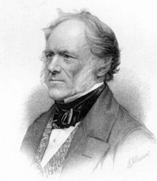
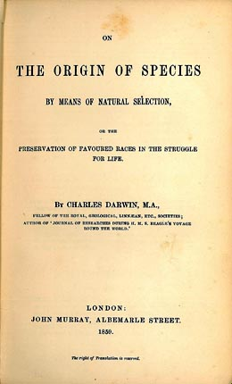
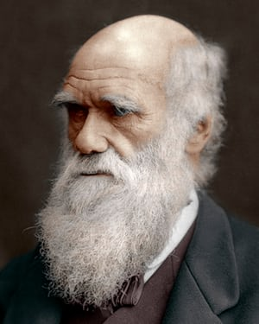
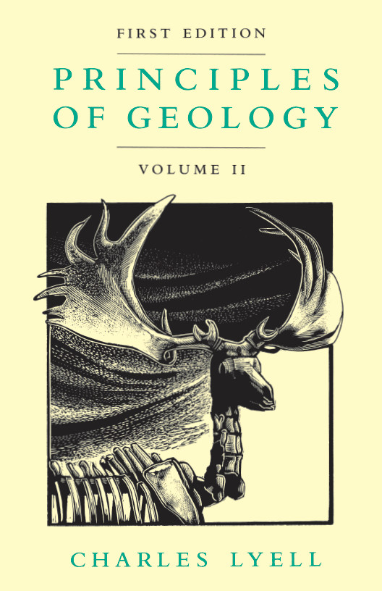
1830–33
مبادئ الجيولوجيا
تشارلز لايل
أصل الأنواع
تشارلز داروين
1859

Slide 50
كلمة الله
هي الحقُّ
عدسات الكتاب المقدَّس
كلمة الإنسان هي الحقُّ
مبادئ
الجيولوجيا
للايل
أصل
الأنواع
لداروين
عدسات التطوُّر
Notes:
There is text under that black box to translate.

Slide 51
كلمة الله
هي الحقُّ
عدسات الكتاب المقدَّس
ملايين
السنين
ملايين
السنين
عدسات التطوُّر
Notes:
There is text under that black box to translate.

Slide 52
جيولوجيُّ الأرض القديمة
مسيحيٌّ
فرضيَّات المذهب الطبيعيِّ
فرضيَّات الكتاب المقدَّس

Slide 53
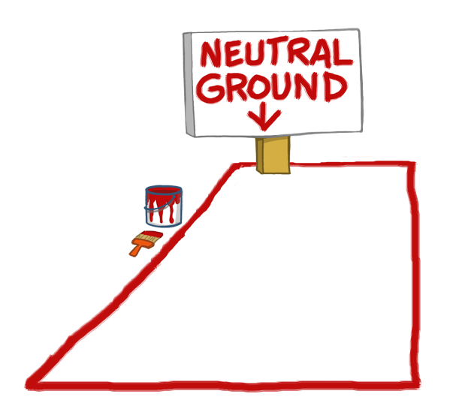
أرض
محايدة

Slide 54
لكنَّه لا يزال يستخدم فرضيَّات المذهب الطبيعي خاصَّته!
أرض
محايدة

Slide 55
أنا ربحتُ
أرض
محايدة
Neutral
Ground

Slide 56
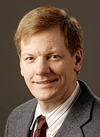
«أوَّلاً، صحيح أنَّ الجيولوجيا الحديثة لا تعتمد على الكتاب المقدَّس (مع ذلك، ليس صحيحًا أنَّها تتجاهله: تستشهد عدَّة أعمال بالتسلسل الزمنيّ للعالَم لجيمس أَشِر). لكنَّ هذا بعيد كلَّ البعد عن القول إنَّها تعارض الكتاب المقدَّس. في الواقع، كان معظم الروَّاد الجيولوجيِّين في إنكلترا في أوائل القرن التاسع عشر من الأنجليكان الأتقياء - وكان بعضهم من رجال الدِّين.»
C. John Collins, Science and Faith: Friends or Foes? (Wheaton: Crossways, 2003), p. 247.
Notes:
OT prof at Covenant Theological Seminary
Editor of the OT notes for the ESV Study Bible
James Ussher, Archbishop of the Church of Ireland (1581-1656), expert on Bible chronology.
This is very misleading. The secular geology books do ignore the Bible and only mention Ussher in a negative, dismissive manner.
Many of the early British geologists were Anglican clergy and despite being “pious” (whatever that means), they never dealt carefully with the Genesis text to show that their old-earth views were consistent with Scripture rather than hostile to Biblical truth.
Collins is badly uniformed and I have tried to enlighten him but he has been unwilling to listen.

Slide 57
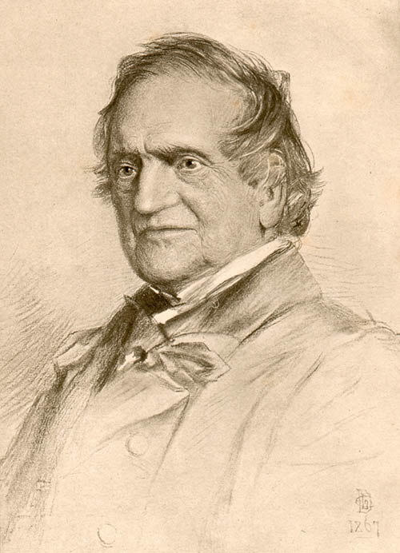
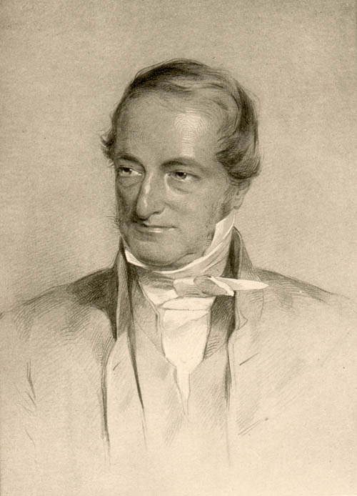
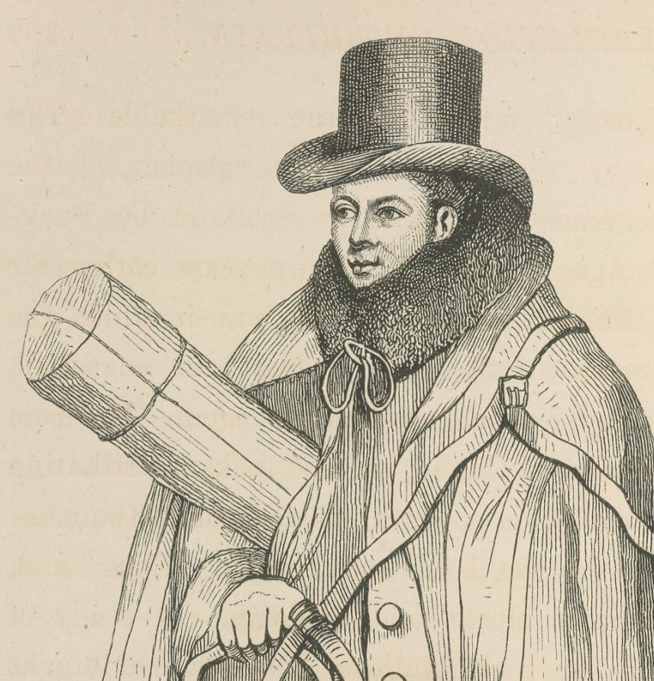
آدم سيدجويك
وليم كونيبير
وليم باكلاند
رُسِمَ الثلاثةُ رجالَ دينٍ أنجليكان
Notes:
Leading early 19th century geologists. I read their writings on Genesis and geology.
All ordained Anglican clergy.
Never made any real attempt to harmonize old-earth geology with the Bible.
That is certainly NOT a pious approach to the Word of Almighty God!

Slide 58
العِلْمُ التشغيليُّ
مقابل
علم الأصول
الرؤية الكونيَّة بالغة الأهمِّيَّة!
Notes:
Operational/experimental science
Vs
Origin science
Worldview is critical!

Slide 59
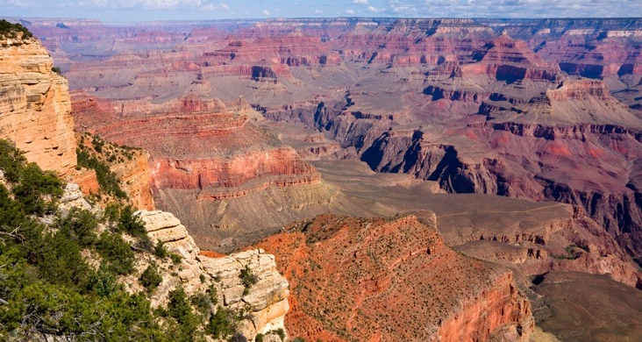
فرضيَّات المذهب
الطبيعيّ
فرضيَّات
الكتاب المقدَّس
حقائق
إنَّه صراع
بين الرؤى الكونيَّة
الصخور والحفريات
الأرض القديمة
لا طوفان عالميّ
الأرض الفتيَّة
طوفان عالميٌّ

Slide 60
1 تيموثاوس 6: 20-21
يَا تِيمُوثَاوُسُ، احْفَظِ الْوَدِيعَةَ، مُعْرِضًا عَنِ الْكَلاَمِ الْبَاطِلِ الدَّنِسِ، وَمُخَالَفَاتِ «الْعِلْمِ» الْكَاذِبِ الاِسْمِ،
الَّذِي إِذْ تَظَاهَرَ بِهِ قَوْمٌ زَاغُوا مِنْ جِهَةِ الإِيمَانِ.
Notes:
2 Tim. 6:20-21
O Timothy, guard what has been entrusted to you, avoiding worldly and empty chatter and the opposing arguments of what is falsely called “knowledge”— which some have professed and thus gone astray from the faith. Grace be with you.
“Science” (from the Latin, scientia, meaning knowledge) is the Greek, gnosis, meaning knowledge.

Slide 61
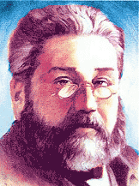
«في كلِّ تأثيرات نظريَّة التطوُّر في حقِّ الكتاب المقدَّس، فإنَّها تعارض هذا الحقَّ بشكلٍ مباشرٍ. إذا كانت كلمة الله صحيحة، فالتطوُّر كذبة. لن أستخفَّ بالمسألة: ما من وقت للكلام اللطيف.»
س. ه.
سبرجن
(1886)
Charles Haddon Spurgeon, “Hideous Discovery,” Metropolitan Tabernacle Pulpit,
Vol 32 (Pasadena, TX: Pilgrim Publ., 1986), (Sermon 1911, 25 July 1886), p. 403.
Notes:
In the context he is talking only about biological evolution, especially in relation to man and his sin and Spurgeon’s teaching on the fact that evil comes out of man (Mark 7:20-23).
But Spurgeon was not making a wholesale rejection of Darwinism.
According to Colin Russell (Cross-currents, p. 173), Spurgeon never seemed to question the transmutation of species.
He rarely preached on the first chapters of Genesis and as the years passed he seemed to become less dogmatic about the literal interpretation.

Slide 62
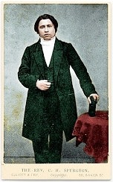
بعدما استشهد بسفر التكوين 1: 2 قال: «لا نعرف إلى أيِّ مدى قد تكون فترة إنشاء هذا العالَم بعيدة - بالتأكيد قبل آدم بملايين السنين. لقد مرَّ كوكبنا بمراحل مختلفة من الوجود، وعاشت على سطحه أنواع مختلفة من المخلوقات، وكلُّها من صنع الله.»
1855, عمره 21
Charles H. Spurgeon, “The Power of the Holy Ghost,” (17 June 1855) The New Park Street Pulpit, Vol. 1 (Pasadena, TX: Pilgrim Publ., 1990), p. 230.
Notes:
Charles Haddon Spurgeon (1834-92) was 21 years old when he preached this sermon.
Here he evidently held to the gap theory.
In later comments he might have held to the day-age view. He was never very clear in his brief comments.
Charles H. Spurgeon, “The Power of the Holy Ghost,” The New Park Street Pulpit, Vol. 1 (Pasadena, TX: Pilgrim Publ., 1990), p. 230, https://www.spurgeon.org/resource-library/sermons/the-power-of-the-holy-ghost#flipbook/. This sermon was preached on 17 June 1855.

Slide 63
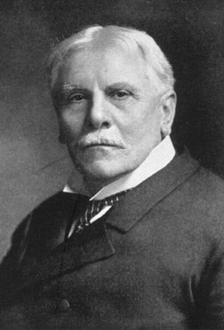
سي. أي. سكوفيلد (1843-1921) الكتاب المقدَّس المرجعي سكوفيلد (1909)
نظريَّة الفجوة
"يشير فعل الخلق الأوَّل إلى الماضي غير المؤرَّخ (الأزل)، ويفسح المجال لكلِّ العصور الجيولوجيَّة."
Notes:
That statement is all Scofield said about the gap (1917 edition). No argument, nothing. Just a bald assertion. The 1967 edition said at v. 1, “Scripture gives no data for determining how long ago the universe was created.” At v. 2, it gives two weak statements for the gap theory.
The picture: http://www.creationdays.dk/C.%20I.%20Scofield/0.php
Scofield Reference Bible (revised in 1967 and still in print) has been used by tens of millions of Christians worldwide, many of whom act as if Scofield’s notes are as inspired as the Biblical text.

Slide 64
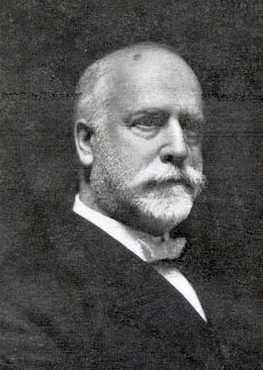
آر. أيْ. توري
(1856–1928)
محرِّرThe Fundamentals
90 مقالاً في 12 مجلَّدًا
1910-1915
وجهات نظر الأرض القديمة (الفجوة، اليوم الحقبيّ)
Notes:
Torrey was the 3rd and final editor and the 2nd pres. of Moody Bible Institute.
Most articles were very good and still worth reading, but 6 articles dealt with science.
2 said evolution is contrary to Scripture.
2 opposed atheistic evolution and human evolution but did not clearly oppose theistic evolution.
3 out of 6 clearly accepted millions of years.
None of the other 3 were clearly young-earth.

Slide 65
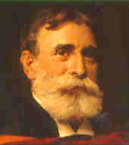
كلِّيَّة برينستون اللاهوتيَّة
تشارلز هودج (1797–1878)
مناهض للداروينيَّة، الأرض القديمة
أ. أ. هودج (1823–1886)
التطوُّر الإلهيّ؟؟
أ. أ. وارفيلد (1851-1921)
التطوُّر الإلهيّ؟
Notes:
C. Hodge (1797-1878)—initially favored gap theory, then by 1860 he favored the day-age view.
A.A. Hodge toyed with belief in evolution, open to gap or day-age but not sure if Gen. 1-11 was history
B.B. Warfield (1851-1921) open to theistic evolution, and even toyed with the idea that maybe, just maybe, human evolution (under God’s providential control, of course) could be harmonized with the Genesis 2 account of the origin of man
See Joseph Pipa & David Hall, eds., Did God Create in Six Days? (Taylor, SC: Southern Presbyterian Press, 1999), pp. 5-15. All the contributing authors to this book were Reformed.

Slide 66
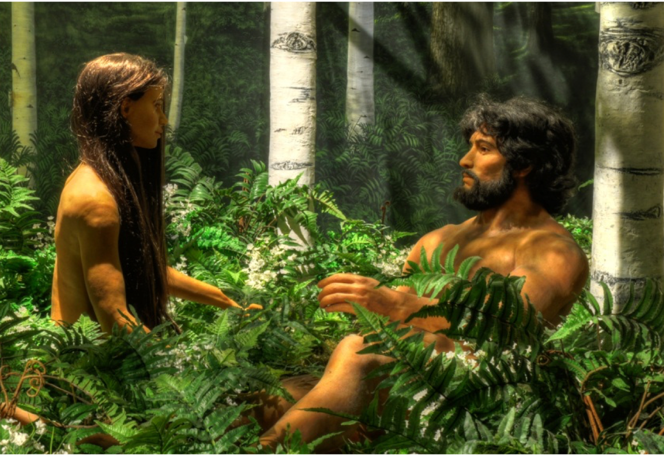
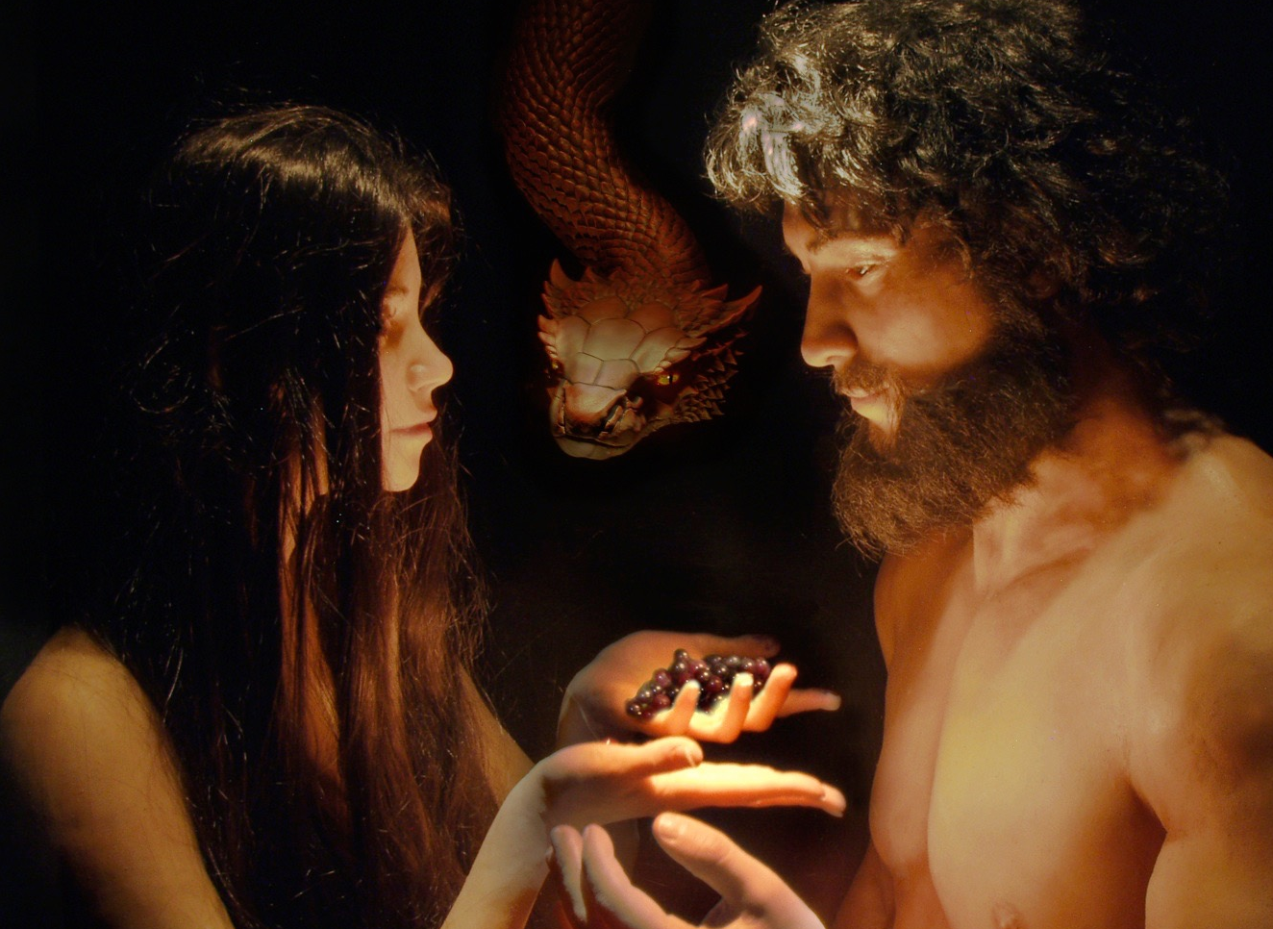
سجلُّ
الحفريَّات
طوفان
نوح
موت
ألم
قَتْل
مَرَض
أشواك
صراع
معاناة
انقراض
سجلُّ
الحفريَّات
موت
ألم
قَتْل
مَرَض
أشواك
صراع
معاناة
انقراض
«حسن
جدًّا»
ملايين السنين

Slide 67
تشارلز تمبلتون 1915–2001
وداعًا لله
أسباب رفضي للإيمان المسيحي
Notes:
Went to Princeton in 1948.
After Princeton he preached with the National Council of Churches. He had increasing health problems, esp. chest pains. A doctor said there was nothing physically wrong with him and suggested that the symptoms were the result of his inner conflict about doubting Scripture even as he preached it to others.
1957—left the ministry to become a secular journalist and novelist and identified himself as an agnostic
1996—published Farewell to God
2001—died as an atheist after suffering from Alzheimer’s disease.

Slide 68
«أعتقد أنَّه لا يوجد كائن سامٍ له سمات بشريَّة -لا إله بالمعنى الكتابي- ولكنَّ هذه الحياة هي نتيجة قوى تطوُّرية خالدة، بعد أنْ وصلت إلى حالتها المؤقَّتة الحاليَّة على مدى ملايين السنين.»
Charles Templeton, Farewell to God (Toronto: McClelland & Stewart, 1996), p. 232.

Slide 69
كلِّيَّة برينستون اللاهوتيَّة
تشارلز هودج (1797–1878)
الأرض القديمة
أ. أ. هودج (1823–1886)
التطوُّر الإلهيّ؟؟
ب. ب. وارفيلد (1851-1921)
التطوُّر الإلهيّ؟
تشارلز تمبلتون (1915–2001)
مرتدٌّ
Notes:
C. Hodge (1797-1878)—initially favored gap theory, then by 1860 day-age, but was adamantly opposed to Darwinism, but not theistic evolution
In his 25-page chapter on the doctrine of creation (1871, vol. 1, pp. 550–574), Hodge mentions 6 verses from Genesis, but he discusses none of the Biblical verses relevant to determining the length of the Creation days or the age of the earth. In a couple of sentences he mentions the young-earth view and the gap theory, but no arguments against those views. Rather he has several pages defending the day-age view (mostly by a lengthy quote by an OEC geologist [Dana], but without using any Scripture from Genesis!
A.A. Hodge toyed with belief in evolution, open to gap or day-age but not sure if Gen. 1-11 was history
B.B. Warfield (1851-1921) open to theistic evolution, but not of man, but not sure
Based on Joseph Pipa & David Hall, Did God Create in Six Days? (Taylor, SC: Southern Presbyterian Press, 1999), pp 5-15.

Slide 70
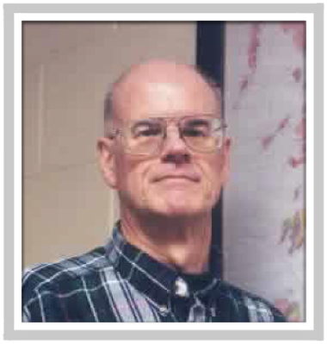
«المسيحيُّ الذي يعتقد أنَّ فكرة الأرض القديمة غير
كتابيَّة، من الأفضل له أن ينكر صحَّة أيِّ نوع من
الجيولوجيا التاريخيَّة والإصرار على أنَّ الصخور
هي بالضرورة نتاج معجزي صرف بدلاً من محاولة
تفسيرها من حيث طوفان [نوح]. إنَّ فحص الأرض بعيدًا عن الافتراضات الأيديولوجيَّة سيؤدِّي حتمًا إلى الاستنتاج بأنَّها قديمة.»
Davis Young, “The Discovery of Terrestrial History,” in H.J. Van Till, R.E. Snow, J.H. Stek and D.A. Young, Portraits of Creation (Grand Rapids: Eerdmans, 1990), p. 81.
Notes:
Young is Professor Emeritus of Geology at Calvin College in Michigan and son of the famous OT professor, E.J. Young, at Westminster Theological Seminary (1936-68).

Slide 71
كلمة الله
هي الحقُّ
عدسات الكتاب المقدَّس
كلمة الإنسان هي الحقُّ
مبادئ
الجيولوجيا
للايل
أصل
الأنواع
لداروين
عدسات التطوُّر
Notes:
There is text under that black box to translate.

Slide 72
«أستنتج إذًا أنَّه ليس لديَّ أيُّ سبب لعدم تصديق النظريَّات الجيولوجيِّين المعياريَّة، بما في ذلك تقديرهم لعمر الأَرض. قد يكونون مخطئين، على حدِّ علمي؛ ولكن إذا كانوا مخطئين، فليس سبب ذلك هو قيامهم بإدخال افتراضات فلسفيَّة بطريقة غير مشروعة إلى عملهم.»
C. John Collins, Science and Faith: Friends or Foes? (Wheaton: Crossways, 2003), p. 250.
Notes:
Also influenced by Davis Young
OT prof at Covenant Theological Seminary
Editor of the OT notes for the ESV Study Bible
Picture: http://www.wts.edu/stayinformed/view.html?id=1225, accessed 2013 Mar 4

Slide 73
كلمة الإنسان هي الحقُّ
مبادئ
الجيولوجيا
للايل
أصل
الأنواع
لداروين
عدسات التطوُّر

Slide 74
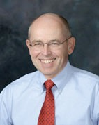
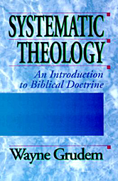
«على الرغم من أنَّ استنتاجاتنا مؤقَّتة في هذه المرحلة من فهمنا، يبدو أنَّه من الأسهل فهم الكتاب المقدَّس على أنَّه يقترح (ولكن لا يفرض) وجهة نظر الأرض الفتيَّة، في الوقت الذي فيه يبدو أنَّ حقائق الخلق التي يمكن ملاحظتها تميل بشكلٍ متزايدٍ إلى وجهة نظر الأرض القديمة.»
Wayne Grudem, Systematic Theology (Grand Rapids: Zondervan, 1994), p. 307.
Notes:
Also influenced by Davis Young
As of 2016 April 24, the text has been translated into 12 major languages (including Arabic, published in Amman, Jordan) with 6 more in progress: http://www.waynegrudem.com/how-can-i-find-your-book-systematic-theology-in-other-languages/, accessed 2021 Oct 28.
Arabic version (in 3 vols)
The Program for Theological Education by Extension
P.O. Box 1931
Amman 11118
Jordan
Phone/Fax: (962) 6 4610982
Email: pteemail@ptee.org

Slide 75
كلمة الإنسان هي الحقُّ
مبادئ
الجيولوجيا
للايل
أصل
الأنواع
لداروين
عدسات التطوُّر

Slide 76
«ولكن من المهمِّ جدًا أيضًا أن يقرِّر كلُّ شخص عدم تصديق أيَّة عقيدة فرديَّة لمجرَّد أنْ هذا الكتاب المدرسيُّ أو بعض الكتب المدرسيَّة الأخرى أو المعلِّم يقولون إنَّها صحيحة، وما لم يتمكَّن هذا الكتاب أو المعلِّم في الدورة التدريبيَّة من إقناع الطالب باستخدام نصِّ الكتاب المقدَّس نفسه.»
Wayne Grudem, Systematic Theology (Grand Rapids: Zondervan, 1994), p. 25.

Slide 77
«إنَّ الكتاب المقدَّس وحده، وليس «التقليد الإنجيليَّ المحافظ» أو أيَّ سلطان بشريٍّ آخر، هو الذي يجب أن يكون السلطان المعياريَّ لتعريف ما يجب أن نؤمن به.»
Wayne Grudem, Systematic Theology (Grand Rapids: Zondervan, 1994), p. 25.

Slide 78
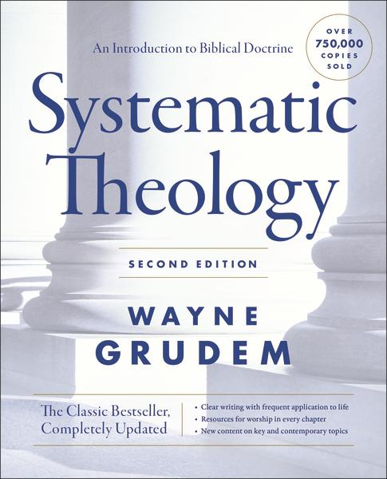
«أشجِّع بقوَّة المجتمعَ المسيحيَّ بأسره أنْ تجد وجهتا النظر حول الأرض القديمة والأرض الفتيَّة قبولاً بين صفوف القادة في الكنائس الإنجيليَّة والمنظَّمات الإنجيليَّة المستقلَّة.»
Wayne Grudem, Systematic Theology (Grand Rapids: Zondervan, 2020), p. 411.
Notes:
To his 1994 (1st) edition chapter on creation, he has added
a 17-page critique of theistic evolution and
a 6-page section based on Hugh Ross’s astronomical arguments for billions of years.

Slide 79
«من وجهة نظري الشخصيَّة، يمكنني الآن أن أقول إنَّ منظور الأرض القديمة يبدو أكثر إقناعًا بالنسبة إليَّ. إنَّ الحجج الخاصَّة بالأرض القديمة التي تستند إلى أنواع عدَّة من البيانات العلميَّة من مختلف التخصُّصات تبدو مقنعة (بالنسبة إليَّ على الأقلِّ).»
Wayne Grudem, Systematic Theology (Grand Rapids: Zondervan, 2020), p. 411.
Notes:
1. He is heavily dependent on Hugh Ross, as well as Davis Young and John Lennox.
2. But the YEC scientific literature he cites is as old or older than his 1994 first edition.
3. He shows no evidence of understanding the difference between DATA and INTERPRETATIONS based on ASSUMPTIONS.

Slide 80
«بالنسبة إلى الأدلَّة الكتابيَّة، أعتقد أنَّه يمكن فهمها بشكلٍ شرعيٍّ وصادق للسماح إمَّا بوجهة نظر الأرض القديمة وإمَّا الأرض الفتيَّة. لا أعتقد أنَّ الكتاب المقدَّس يخبرنا أو ينوي أن يخبرنا عن عمر الأرض أو عمر الكون.»
فلماذا أعطى الله معلومات متعلِّقة بالتسلسل الزمني في التكوين 1 و 5 و 11؟!
Wayne Grudem, Systematic Theology (Grand Rapids, MI: Zondervan, 2020), p. 412.
Notes:
1. His biblical arguments for YEC are shallow, esp. regarding death before the Fall.
2. He dismisses Flood geology in 1 page without any discussion of the biblical evidence for a global Flood (which Ross, Young & Lennox reject). So he evidently rejects (or at least ignores) the global Flood—a critical mistake as we will see in the next lecture.

Slide 81
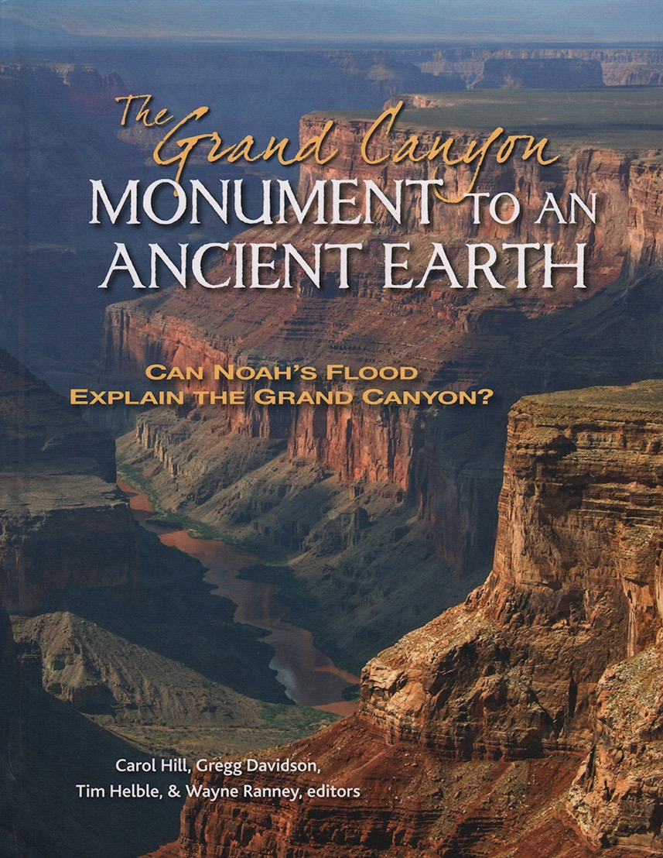
أيَّار/مايو 2016
Notes:
The book (written by 8 theistic evolutionists [all professing evangelicals] connected to BioLogos and 3 non-Christian geologists) is an attack on the Genesis account of the Flood and on young-earth flood geology.
5 of the authors are closely associated with BioLogos and
BioLogos helped pay for the publication (with $$$ from Templeton Foundation)

Slide 82
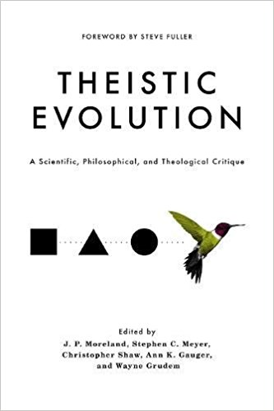
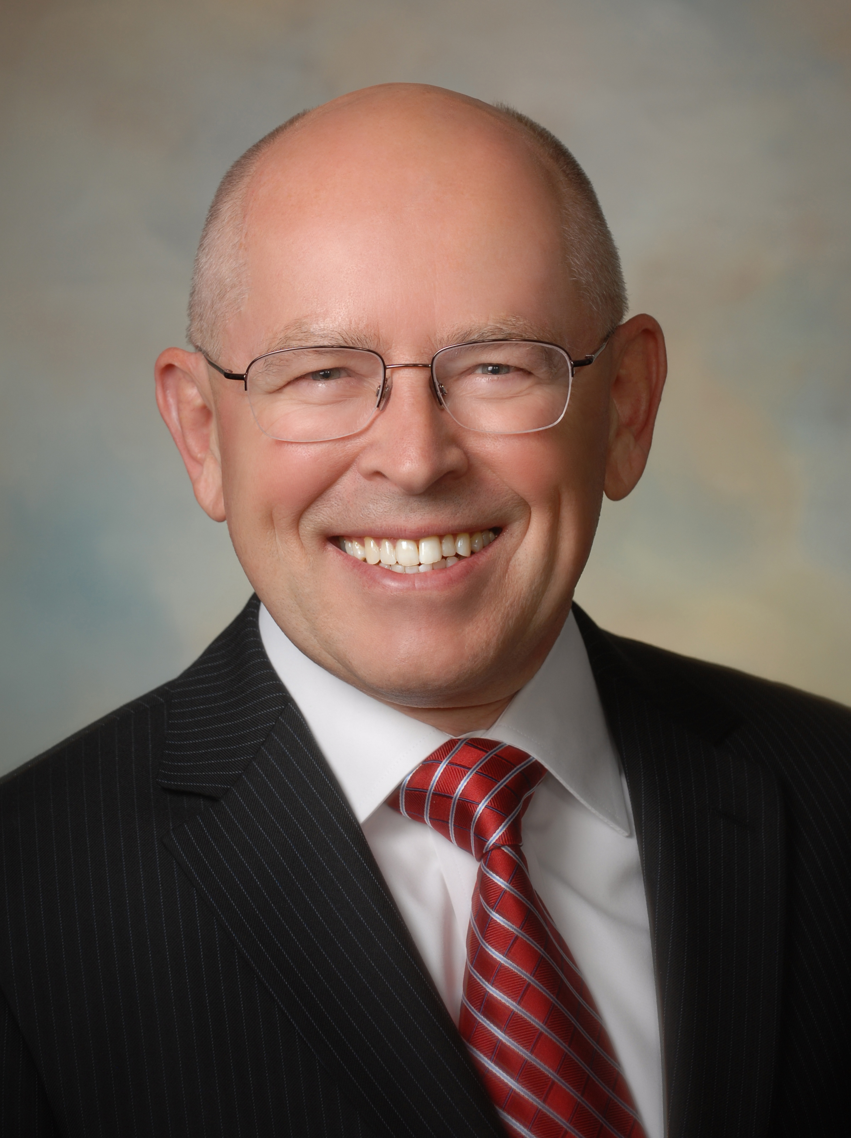
المساهمان: غرودم وكولنز
دحض التطوُّر الإلهيّ
2016
غرودم
كولنز
المصادقان: غرودم وكولنز
الترويج للتطوُّر الإلهيّ
2017
Notes:
TE: 25 authors, 1000-page book
GCMtaAE: 11 authors (3 non-Xians/agnostics, 8 Xians)
I suspect, in the case of Grudem at least, that in 2016 he was unknowingly promoting theistic evolution. Collins’ writings on origins are sufficiently fuzzy so that I cannot say whether or not he knowingly promoted theistic evolution.
Theistic Evolution (1000 pages, Crossway, 2017)
Grand Canyon book (Kregel, 2016)

Slide 83
Notes:
Team: OT prof, 2 geologists and me
2008 through 2022: ~350 Christian leaders & profs from 28 countries representing over 165 schools, organizations, and churches.
Collins and Grudem were invited every year the first 10 year but never came.

Slide 84
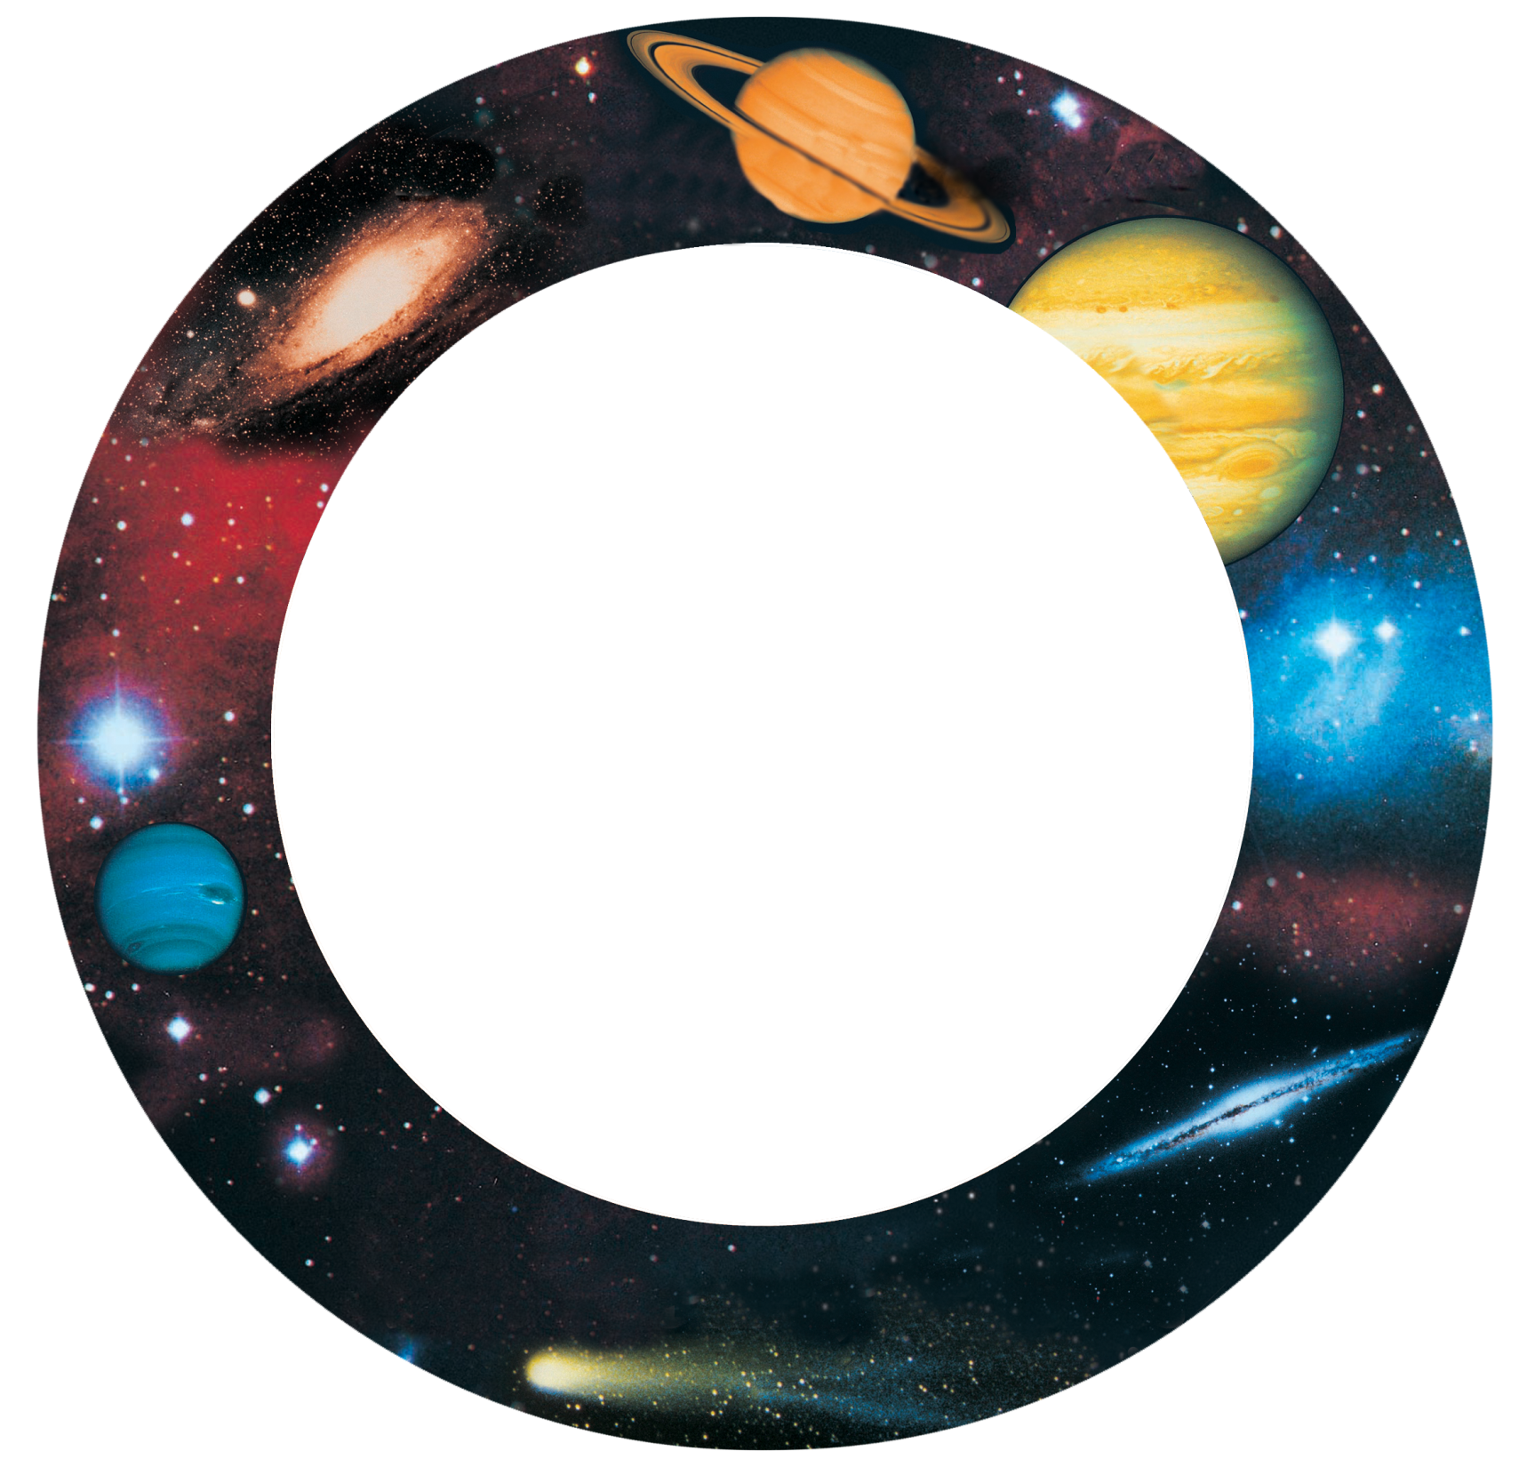
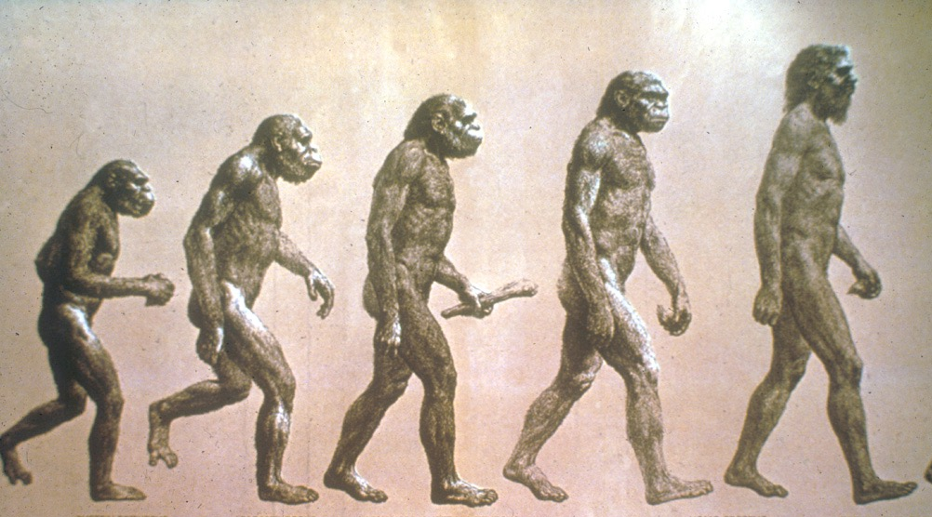
التطوُّر الكونيّ
تطوُّر الإنسان
التطوُّر الجيولوجيّ
التطوُّر
البيولوجيّ
لا تزال خرافة، لأنَّها كلَّها قائمة على المذهب الطبيعي (الإلحاد).
الحياة
الأرض
الكواكب والنجوم والمجرَّات

Slide 85
التطوُّر الكونيّ
تطوُّر الإنسان
التطوُّر الجيولوجيّ
التطوُّر
البيولوجيّ
لا تزال خرافة، لأنَّها كلَّها قائمة على المذهب الطبيعي (الإلحاد).
الحياة
الأرض
الكواكب والنجوم والمجرَّات

Slide 86
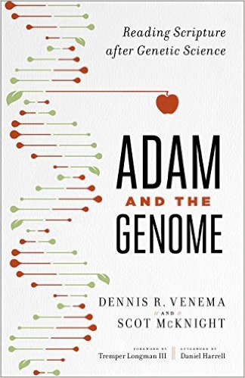
Kregel
2016
تروِّج للتطوُّر الإلهي
Baker
2017
Zondervan
2016
IV Press
2016
Notes:
Lamoureux says Adam is a myth
Venema and McKnight also deny a literal, historical Adam and Eve.

Slide 87
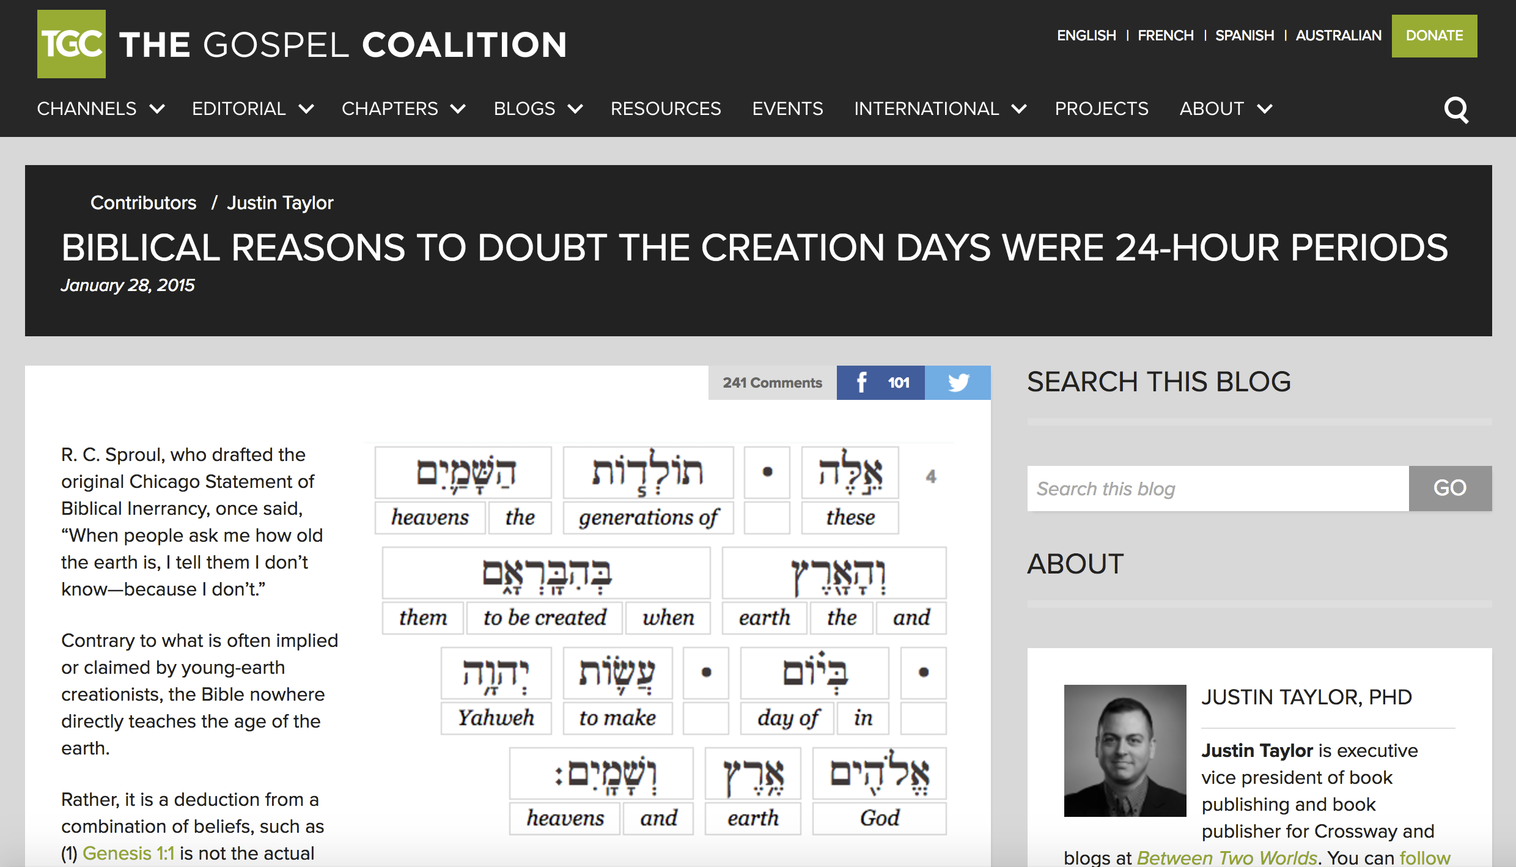
إئتلاف الإنجيل
أسباب كتابيَّة للشكّ في أنَّ أيام الخلق كانت ٢٤ ساعة
2015
Notes:
Dr. Terry’s response to this article: https://answersingenesis.org/age-of-the-earth/a-response-to-a-gospel-coalition-blog-on-the-age-of-the-earth/
Council Members include: DA Carson, Albert Mohler, Erwin Lutzer, John Piper, and Tim Keller.
I know a few are weak YEC. But most appear to be OEC or TE.
TGC About: “We are a fellowship of evangelical churches in the Reformed tradition deeply committed to renewing our faith in the gospel of Christ and to reforming our ministry practices to conform fully to the Scriptures.”
“We have become deeply concerned about some movements within traditional evangelicalism that seem to be diminishing the church’s life and leading us away from our historic beliefs and practices. On the one hand, we are troubled by the idolatry of personal consumerism and the politicization of faith; on the other hand, we are distressed by the unchallenged acceptance of theological and moral relativism.”

Slide 88
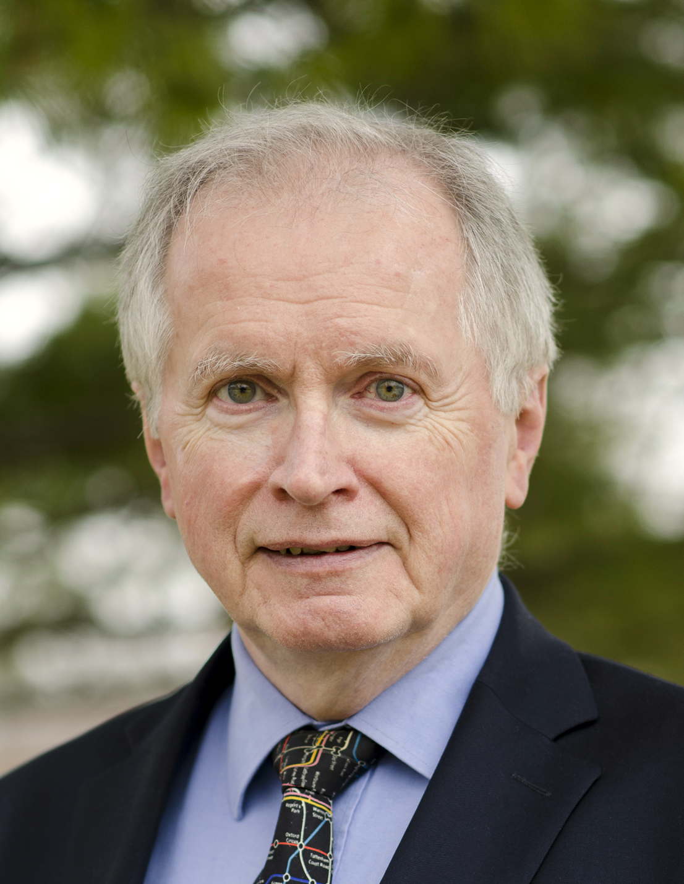
«أعتقد أنَّ سجلَّ سفر التكوين هو نوع مختلط يبدو وكأنَّه تاريخ ويقدِّم لنا بالفعل بعض التفاصيل التاريخيَّة. لكن في الوقت نفسه، يمتلئ بالرمزيَّة التي يمكن إثباتها. من الصعب للغاية فَرْزُ ما هو رمزيٌّ عمَّا هو غير ذلك.»
D.A. Carson, The God Who Is There (Grand Rapids, MI: Baker Books, 2010), p. 15.
Notes:
Devotes only 1.5 pgs to discuss creation, evolution and age of earth.
But he never gives any examples to show that Gen. 1 or Gen. 1-11 is “full of demonstrable symbolism.”
P. 20, he says, God “comes to the end of his week of creation—however we understand this ‘week’—and at the end of his creative work he stops.”

Slide 89
في الصفحة 14، قدَّم أوصافًا في جملة واحدة (دون استخدام التسميات التقليديَّة) للأرض الفتيَّة، واليوم الحقبيّ والفجوة والإطار ووجهات النظر لقصَّة الشرق الأدنى القديم، لكنَّه لم يذكر أيَّ كتب أو مؤلِّفين مرتبطين بوجهات النظر هذه.
D.A. Carson, The God Who Is There (Grand Rapids, MI: Baker Books, 2010).

Slide 90
لكن في الصفحة 15، يوصي بثلاثة كتب فقط للمزيد من الدراسة: - 1 لأنصار التطوُّر الإلهيّ - 2 لخلقيِّي الأرض القديمة
2010
D.A. Carson, The God Who Is There (Grand Rapids, MI: Baker Books, 2010).

Slide 91
Coming to Grips with Genesis
التعامل مع سفر التكوين
2008
10-3-121_ComingtoGripswithGenesis
Notes:
Two years before Carson’s book, and most of the authors were/are seminary professors and the book was well advertised for several years at the annual meeting of the Evangelical Theological Society.

Slide 92
http://evidencetoday.org

Slide 93
في فصل عن التكوين 3: «كلُّ النظام الذي أُنشئَ خارج عن السيطرة ... [نقلاً عن التكوين 3: 17] كلُّ النظام الذي أُنشئ والذي نحن جزءٌ منه لا يعمل الآن بشكل صحيح. إنَّه تحت لعنة، أخضعه الله نفسه للموت والانحلال.»
D.A. Carson, The God Who Is There (Grand Rapids, MI: Baker Books, 2010), pp. 38–39.

Slide 94
يأتي على ذكر رومية 8: 19-22 في إحدى الصفحات (ص. 216) قائلاً: إنَّ «الكون كلَّه سوف يتغيَّر.» في الصفحة 20 يقول: «ليس في التكوين 1–2 أيَّة إشارة إلى موت أو فساد أو ذبح أو حقد أو كراهية أو استعلاء أو غرور أو كبرياء أو دمار.»
D.A. Carson, The God Who Is There (Grand Rapids, MI: Baker Books, 2010).

Slide 95
«تتفاقم المشكلة بسبب حقيقة أنَّ هناك أدلَّة ظاهرة تشير إلى أنَّ أيام سفر التكوين هي بالفعل أربع وعشرون ساعة....»
«معظم الأدلَّة العلميَّة تحدِّد عمر الكون بمليارات السنين.»
Norman L. Geisler, Baker Encyclopedia of Christian Apologetics (Grand Rapids: Baker, 2000), pp. 270, 272.
Notes:
“The problem is deepened by the fact that there is prima facie evidence to indicate that the days of Genesis are indeed twenty-four-hour periods. …”
“Most scientific evidence sets the age of the world at billions of years.”
Prolific author, seminary professor of philosophy and theology, former president of the Evangelical Theological Society
prima facie means: at first view/appearance, or before investigation or self-evident/obvious

Slide 96
«قد تطرح أيَّام الخلق أيضًا صعوبات بالنسبة إلى السجلِّ التاريخي البحت. يستبعد العلماء المعاصرون تقريبًا إمكانيَّة الخلق في أسبوع واحد، ولا يمكننا بالإجماع إهمال أدلَّة علوم الأرض.»
Bruce K. Waltke, Genesis (Grand Rapids: Zondervan, 2001), p. 77.
Notes:
“The days of creation may also pose difficulties for a strict historical account. Contemporary scientists almost unanimously discount the possibility of creation in one week, and we cannot summarily discount the evidence of the earth sciences.”

Slide 97
معوِّقات قبول إمكانيَّة الخلق عبر عمليَّة تطوُّريَّة
بقلم بروس والت
شاركَ بالاستبيان 264 من أساتذة ورؤساء الكلِّيَّات:
«حقيقة أنَّ 46٪ يمكنهم قبول نظريَّة الخلق من طريق نظريَّة التطوُّر تؤكِّد شكوكي في أنَّه في ما يتعلَّق بمسألة التطوُّر لا يمكن للمرء التحدُّث عن عالِم لاهوت إنجيليٍّ نموذجيٍّ.»
Posted at BioLogos.org, Nov 11, 2009. No longer available.
Notes:
Waltke surveyed educators at evangelical seminaries participating in the Fellowship of Evangelical Seminary Presidents.
Summary of paper: https://www.beliefnet.com/columnists/scienceandthesacred/2009/11/barriers-to-accepting-creation-by-an-evolutionary-process.html, accessed 2021 April 14. (I have a PDF of the whole paper.)
Titled “Barriers to Accepting the Possibility of Creation by Means of an Evolutionary Process,” Waltke’s paper looks at eleven different factors that make it difficult for evangelicals to accept evolution as a valid means for divine creation. The eleven barriers are:
1. The creation accounts of Genesis 1 and 2, when interpreted by the grammatico-historical method [hereafter assumed], cannot be harmonized with creation by the process of evolution.
2. The creation accounts of Genesis 1 and 2 and the genealogies of Genesis 5 and 11 cannot be reconciled with the extended period of time demanded by creation by means of an evolutionary process.
3. God’s sentence of death and decay on the creation in connection with Adam’s Fall can not be harmonized with the theory of creation by the process of evolution.
4. The theory of creation by the process of evolution does not harmonize with the doctrine of Adam’s headship over the whole human race.
5. The Institute of Creation Research, founded by Henry Morris, has presented sufficient scientific evidence to reject the theory of creation by the process of evolution.
6. The Reasons to Believe Ministry, represented by Hugh Ross, has presented sufficient scientific evidence to reject the theory of creation by the process of evolution.
7. Apologists such as those of the Intelligent Design Movement, fathered by Phillip E. Johnson, have made a sufficient case to reject the theory of evolution and to replace it with a theory of intelligent design.
8. Ken Ham rightly argues “Scientists only have the present–they do not have the past,” ruling out the possibility of science to theorize the history of origins.
9. The apparent age of the universe can be explained by reckoning that God created the universe with apparent age.
10. The Gap Theory (i.e., the destruction of an original creation) explains the geological/fossil record) hinders me from accepting the theory of creation by evolution.
11. The Framework Hypothesis (i.e., the days of Genesis are artistically arranged and not literal) hinder me from accepting the theory of creation by evolution.

Slide 98
«في الوقت الحاضر، وجهة النظر التي أجدها مرضية للغاية هي اختلاف في نظريَّة اليوم الحقبيّ. تكثر الصعوبات التفسيريَّة المرتبطة بنظريَّة الفجوة، فيما تلقي نظريَّة الطوفان عبئًا كبيرًا جدًّا على الأدلَّة الجيولوجيَّة.»
Millard Erickson, Christian Theology (Grand Rapids, MI: Baker Books, 1983), p. 382 (also 1998 [p. 407], also 2013 [p. 352]).
Notes:
“At present, the view which I find most satisfactory is a variation of the age-day theory. There are too many exegetical difficulties attached to the gap theory, while the flood theory involves too great a strain upon the geological evidence.”
Yet there is no evidence in his 1983 or 1998 (revised) and 2013 (revised) editions of his theology text that he has read young-earth creationist critiques of that supposed geological evidence. In fact he only refers to 2 YEC books, 1 from 1857 (Phillip Gosse’s Omphalos, mistakenly dated by Erickson at 1957), 1 from 1923 (a flood geology book by Adventist George McCready Price--Erickson ignored Whitcomb and Morris’s The Genesis Flood!). But he does refer to a number of OEC and ID books and authors.
picture of Erickson: http://www.uu.edu/dockery/tenyears/guests.htm, accessed 19 July 2013

Slide 99
يتمسَّك جوردون لويس وبروس ديماريست بوجهة نظر اليوم الحقبيّ، وقد خلصا إلى أنَّه «في النهاية، يجب أن تحدِّد الجيولوجيا المسؤولة طول مدَّة أيَّام التكوين».
Gordon R. Lewis and Bruce A. Demarest, Integrative Theology (Grand Rapids: Zondervan, 1996), vol. 2, p. 29.
Notes:
Gordon Lewis and Bruce Demarest hold to the day-age view, concluding that
“ultimately, responsible geology must determine the length of the Genesis days.”

Slide 100
ج. پ. مورلاند
ر. س. سبرول
ج. إ. بايكر
ج. بايبر
ب. غراهام
ج. ستوت
ج. لينوكس
ف. شيفر
Notes:
While some of these men believe that the whole creation was cursed at the Fall, they have not connected that belief to their view on the age of the earth.
EITHER they subtly or openly model or encourage the acceptance of millions of years,
OR they support people who are openly advocating the acceptance of millions of years and evolution.

Slide 101
الكتاب المقدّس ليس حقيقياَ! هذه الطبقات الصخرية تبين أن الأرض عمرها ملايين السنين. يجب أن تصدقني فأنا عالم!
سأقبل نظرية ملايين السنين وأضيفها إلى الكتاب المقدّس!
الطبقات الصخرية
ملايين السنين
عـــالـــم
عالم لاهوت
Notes:
However, instead of accepting the history of God’s Word, theologians have compromised with the ideas of fallible men. You say:
But, wait a minute! Hasn’t science PROVED the earth is millions of years old? And what about the Gap Theory, and Theistic Evolution, and the Day Age Theory and Progressive Creation and didn’t dinosaurs die out 65 million years ago? However, all of these questions start with ideas OUTSIDE the Bible

Slide 102
لا ينبغي أن يكون لدينا أيُّ «باباوات إنجيليِّين» في حياتنا
و
ليس لدينا «كلِّيَّة إنجيليَّة من الكرادلة.»
لا تحدِّد الحقَّ أصواتُ الأغلبيَّة –
في العلم أو في الثقافة أو في الكنيسة!

Slide 103
200 سنة «المنحدر الزلق»
رفض التسلسل الزمنيّ الكتابيّ والطوفان العالميّ
رفض الخلق الخارق للنباتات والحيوانات
رفض خلق آدم الخارق للطبيعة
رفض آدم التاريخيّ
رفض الأخلاق الكتابيَّة (قبول الطلاق والمثليِّين والإجهاض، وما إلى ذلك) وتغيير رسالة الإنجيل
دائمًا ما يتأخَّر "الإنجيليُّون" عن الليبراليِّين بضعة عقود فقط.

Slide 104
1 كورنثوس 5: 6
أَلَسْتُمْ تَعْلَمُونَ أَنَّ خَمِيرَةً صَغِيرَةً تُخَمِّرُ الْعَجِينَ كُلَّهُ؟
Notes:
NASB

Slide 105
الأخلاق
اللاهوت
التاريخ
Notes:
Move the red “X”s to translate the words.
The history is foundational to the theology and morality.
God is a God who acts and speaks in time-space history.
If the history is not true, then the theology and morality are called into question.

Slide 106
تعالَ إلى يسوع!
تعالَ إلى الصليب
واخلُصْ!

Slide 107
ملايين السنين

Slide 108
لم تصطدمْ بالصليب!
سفـــر التــــكـوين

Slide 109
سفـــر التــــكـوين

Slide 110
إنَّها مجرَّد قضيَّة جانبيَّة!
سفـــر التــــكـوين

Slide 111
مزمور 11: 3
إِذَا انْقَلَبَتِ الأَعْمِدَةُ فَالصِّدِّيقُ مَاذَا يَفْعَلُ؟

Slide 112
ملايين السنين
ملايين السنين
ملايين السنين
ملايين السنين
ملايين السنين
سفـــر التــــكـوين

Slide 113
نظرية التطوَّر
وسائل تحديد الأعمار
الإنسان القرد
لا يوجد طوفان عالمي شامل
سفـــر التــــكـوين
ملايين السنين
Notes:
To edit the hidden “Genesis” in Keynote: To easily select "Genesis," go to View > Show Object List (or use the keyboard shortcut "Shift-Command-L", which will bring up a side bar showing all the components in the slide. You can select Genesis to move and edit.
In PowerPoint, with the Home tab selected, go to "Arrange" and click the drop-down menu from it. Then click "Selection Pane" and it will bring up the component list similarly to Keynote.

Slide 114
لم تصطدمْ بالصليب!
إصابة
مباشرة!
التــــكـوين
سفـــر

Slide 115
أَحَقًّا قَالَ اللهُ؟

Slide 116
لن تموتا!

Slide 117
2 كورنثوس 11: 3
وَلَكِنَّنِي أَخَافُ أَنَّهُ كَمَا خَدَعَتِ الْحَيَّةُ حَوَّاءَ بِمَكْرِهَا، هَكَذَا تُفْسَدُ أَذْهَانُكُمْ عَنِ الْبَسَاطَةِ الَّتِي فِي الْمَسِيحِ.
Notes:
NASB

Slide 118
X
X
X
Notes:
Adam and Eve: AiG Museum
Cross and Tomb: AiG graphic
Birth of Jesus: http://oneyearbible.blogs.com/photos/uncategorized/jesus_manger.jpg, accessed 1 Sept. 2006

Slide 119
الخلق
التدريجيّ
التطوُّر
الإلهيّ
نظريَّة
الفجوة
نظريَّة اليوم الحِقبيّ
التــــكـوين
سفـــر
فرضيَّة
الإطار
Notes:
To edit the hidden “Genesis” in Keynote: To easily select "Genesis," go to View > Show Object List (or use the keyboard shortcut "Shift-Command-L", which will bring up a side bar showing all the components in the slide. You can select Genesis to move and edit.
In PowerPoint, with the Home tab selected, go to "Arrange" and click the drop-down menu from it. Then click "Selection Pane" and it will bring up the component list similarly to Keynote.

Slide 120
عدم إيمان
التــــكـوين
سفـــر

Slide 121
خـــدمــــة
الخـــليــقة
سفـــر التــــكـوين

Slide 122
ملايين السنين
ملايين السنين
ملايين السنين
ملايين السنين
ملايين السنين
خـــدمــــة
الخـــليــقة
سفـــر التــــكـوين

Slide 123
نظرية التطوَّر
وسائل تحديد الأعمار
الإنسان القرد
لا يوجد طوفان عالمي شامل
ملايين السنين
خـــدمــــة
الخـــليــقة
سفـــر التــــكـوين

Slide 124
تحذير! تحذير!
تحذير! تحذير!
تحذير! تحذير!
نظرية التطوَّر
وسائل تحديد الأعمار
الإنسان القرد
لا يوجد طوفان عالمي شامل
ملايين السنين
خـــدمــــة
الخـــليــقة
سفـــر التــــكـوين

Slide 125
تعال إلى يسوع!
تعال إلى الصليب
واخلص!
خـــدمــــة
الخـــليــقة
سفـــر التــــكـوين

Slide 126
2 كورنثوس 10: 4-5
إِذْ أَسْلِحَةُ مُحَارَبَتِنَا لَيْسَتْ جَسَدِيَّةً، بَلْ قَادِرَةٌ بِاللَّهِ عَلَى هَدْمِ حُصُونٍ. هَادِمِينَ ظُنُونًا وَكُلَّ عُلْوٍ يَرْتَفِعُ ضِدَّ مَعْرِفَةِ اللهِ، وَمُسْتَأْسِرِينَ كُلَّ فِكْرٍ إِلَى طَاعَةِ الْمَسِيحِ.
Notes:
2 Cor 10:4-5
4 For the weapons of our warfare are not of the flesh, but divinely powerful for the destruction of fortresses.
5 We are destroying speculations and every lofty thing raised up against the knowledge of God, and we are taking every thought captive to the obedience of Christ.

Slide 127
”من المرجح أن وجهة نظر داروين عن الطبيعة تتحمل اليوم أكثر من غيرها مسئولية نظرة القرن العشرين الملحدة والمتشككة.“
Michael Denton, Evolution: A Theory in Crisis (London: Burnett Books, 1985), p. 358.
Notes:
“Today it is perhaps the Darwinian view of nature more than any other that is responsible for the agnostic and skeptical outlook of the twentieth century.”
Denton is medical doctor and PhD molecular biologist.
At the time of his book, he was an agnostic regarding the existence of God.

Slide 128
«بدأت الثورة ]الداروينيَّة[
عندما أصبح واضحًا أنَّ الأرض كانت قديمة جدًّا بدلاً من كونها قد نشأت منذ 6000 عام فقط. كان هذا الاكتشاف بمثابة كرة الثلج التي أطلقتْ الانهيار الجليديّ بأكمله.»
Ernst Mayr, “The Nature of the Darwinian Revolution,” Science, vol. 176 (2 June 1972), p. 988.
Notes:
It wasn’t obvious scientifically. And it wasn’t a finding. ==> NEXT SLIDE
Mayr (1904-2005, died at age 100), Harvard zoologist
Picture from http://library.mcz.harvard.edu/history/images/mayr.jpg, accessed 19 Feb. 2004

Slide 129
فالحقيقة (وما كان ينبغي أن يقوله):
بدأت الثورة [الداروينيَّة] عندما أصبحت ضرورة روحيَّة وأخلاقيَّة أن تكون الأرض قديمة جدًّا بدلاً من كونها قد نشأت منذ 6000 عام فقط. كان هذا الاعتقاد بقِدَم الأرض بمثابة كرة الثلج التي أطلقت الانهيار الجليديّ بأكمله.
Ernst Mayr, “The Nature of the Darwinian Revolution,” Science, vol. 176 (2 June 1972), p. 988.
Notes:
Mayr (1904-2005, died at age 100), Harvard zoologist
Picture from http://library.mcz.harvard.edu/history/images/mayr.jpg, accessed 19 Feb. 2004

Slide 130
التكوين 1-11

Slide 131
مزمور 40: 4
طُوبَى لِلرَّجُلِ الَّذِي جَعَلَ الرَّبَّ مُتَّكَلَهُ وَلَمْ يَلْتَفِتْ إِلَى الْغَطَارِيسِ وَالْمُنْحَرِفِينَ إِلَى الْكَذِبِ.
أمثال 29: 25
خَشْيَةُ الإِنْسَانِ تَضَعُ شَرَكًا وَالْمُتَّكِلُ عَلَى الرَّبِّ يُرْفَعُ.
Notes:
NASB, except that in Prov. 29:25 is says “exalted” in place of “safe” since the Hebrew word has both connotations
:. The person who trusts in the Lord will be exalted or lifted high up out of a snare.

Slide 133
احصلْ على هذا العرض التقديمي مجانًا!
تكوين 1-11
إعداد د. تيري مورتنسون * جرى تحميل المادَّة بواسطة د. ريك غريفيث * مؤسَّسة الدراسات اللاهوتيَّة الأردنيَّة
يمكن تنزيل جميع الملفات بلغاتٍ كثيرةٍ مجَّانًا من الموقع الإلكترونيّ: https://biblestudydownloads.org/resource/5764
Notes:
CR Creation in Arabic
______________
Common-04

